Slide 1


现 代 密 码 学
MODERN CRYPTOGRAPHY
王剑锋
网络与信息安全学院
http://web.xidian.edu.cn/jfwang

Slide 2
目录
1. 哈希函数概述
2. 哈希函数安全性
3. MD5 算法
4. SHA-1 算法
5. SM3 算法
第四讲
哈希函数

Slide 3
1. 哈希函数概述
在公钥密码的内容中，已经介绍了“单向函数”的概念。而杂凑函数是一类特殊的单向函数。
设数据文件是任意长度的比特串x 。在密码应用中，希望有这样的函数 y=H(x)，满足
（1）将x压缩成为固定长度的比特串y。
（2）不同的x一定要生成不同的y。
（3）由y的值无法倒算x的值。
（这就是说，希望y的作用相当于x 的“身份识别符号”，或者“摘要”。比如人的指纹、DNA、虹膜等。）

Slide 4
1. 哈希函数概述
一个注解
对函数y=H(x)的前两条希望是互不相容的。
这就是说，在要求“将任意长度的比特串x压缩成为固定长度的比特串y”时，无法做到“不同的x生成不同的y”。
（散列编码是原始数据文件的压缩，而不是带格式的文件的压缩，如ZIP等）
例如： y=H(x)，其中设x的长度在128到256之间；设y的固定长度为128。
（在这里， 比特串x是数据文件，必须假设它“可能是任何一个长度在128到256之间的比特串”。 ）
一共有2¹²⁸+2¹²⁹+2¹³⁰+…+ 2²⁵⁶个不同的x。一共有2¹²⁸个不同的y。
x的个数多于y的个数，必然有不同的x压缩成相同的y。

Slide 5
1. 哈希函数概述
实际性质：杂凑函数
函数 y=H(x)满足
（1）将任意长度的比特串x压缩成为固定长度的比特串y。
（2）已知x，计算y=H(x)很容易；已知y，找一个x满足y=H(x)却很困难。这一性质称为单向性。
（3）找(x₁，x₂)，x₁≠x₂，H(x₁)= H(x₂)，很困难。这一性质称为无碰撞性。
这样的函数称为杂凑函数。

Slide 6
1. 哈希函数概述
（单向性的准确解释：或许已经知道了许多对
(x*， y*)，满足y*=H(x*)；或许一个新的y确实存在一个x满足y=H(x)；然而实际找到这样的x却很困难，在计算上行不通。
无碰撞性的准确解释：或许已经知道了许多对
(x*， y*)，满足y*=H(x*)；或许确实存在(x₁，x₂)满足： x₁≠x₂，H(x₁)= H(x₂)，实际找到这样的(x₁，x₂)却很困难，在计算上行不通。 ）

Slide 7
1. 哈希函数概述
（单向性的准确解释：或许已经知道了许多对
(x*， y*)，满足y*=H(x*)；或许一个新的y确实存在一个x满足y=H(x)；然而实际找到这样的x却很困难，在计算上行不通。
无碰撞性的准确解释：或许已经知道了许多对
(x*， y*)，满足y*=H(x*)；或许确实存在(x₁，x₂)满足： x₁≠x₂，H(x₁)= H(x₂)，实际找到这样的(x₁，x₂)却很困难，在计算上行不通。 ）

Slide 8
1. 哈希函数概述
杂凑函数的性质（3）强于性质（2），即由无碰撞性能够得到单向性。例如，设函数 y=H(x)，x的长度固定为N，y的长度为L。
设每个y有2^{N-L}个x使y=H(x)。（均衡函数）
随机地取m个x值。则
P(有个x值满足H(x)=y’)=1-(1-2^{-L})^{m}；
P(有两个x值具有相同的H(x)值)
=1-(2^{L})(2^{L}-1)(2^{L}-2)…(2^{L}-m+1)2^{-Lm}
=1-(1-0×2^{-L})(1-1×2^{-L}) (1-2×2^{-L})…(1-(m-1)×2^{-L})。

Slide 9
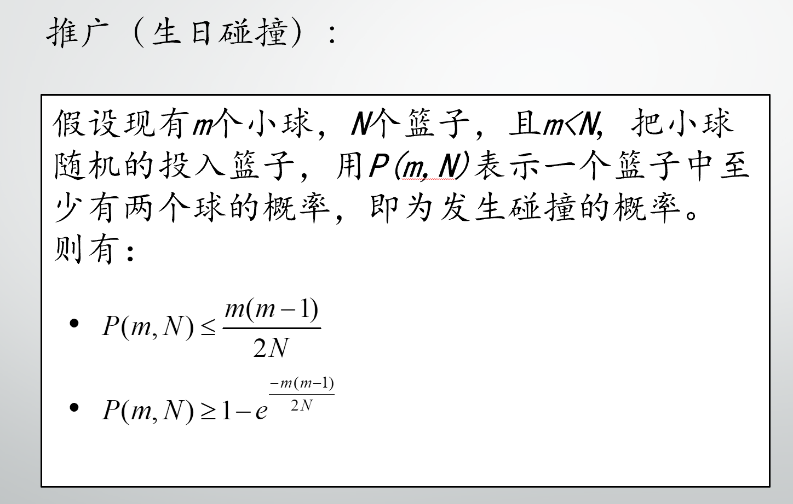
1. 哈希函数概述

Slide 10
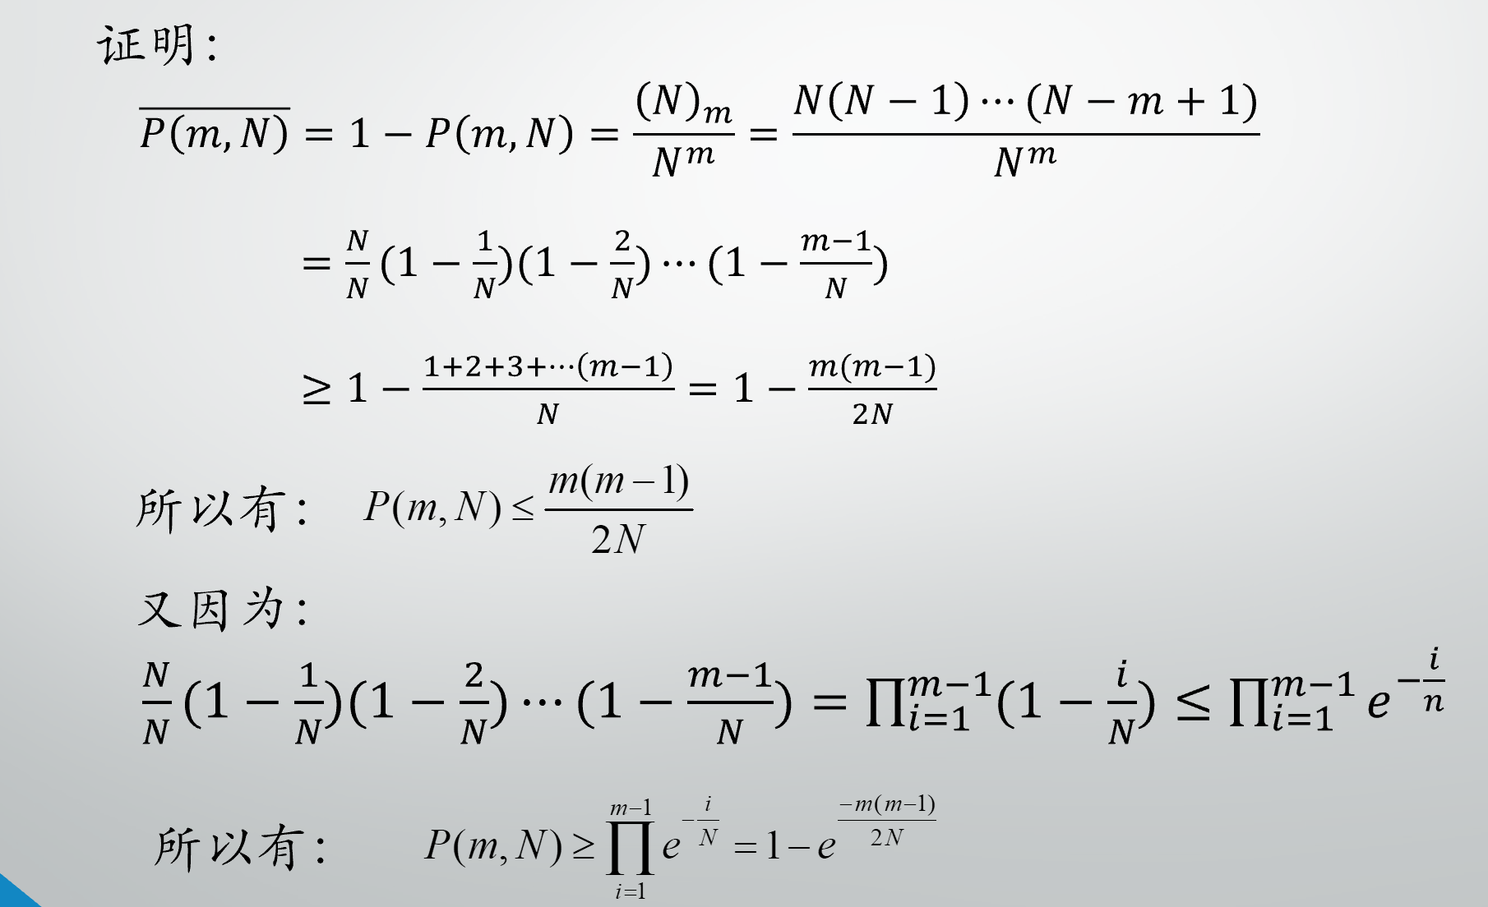
1. 哈希函数概述

Slide 11
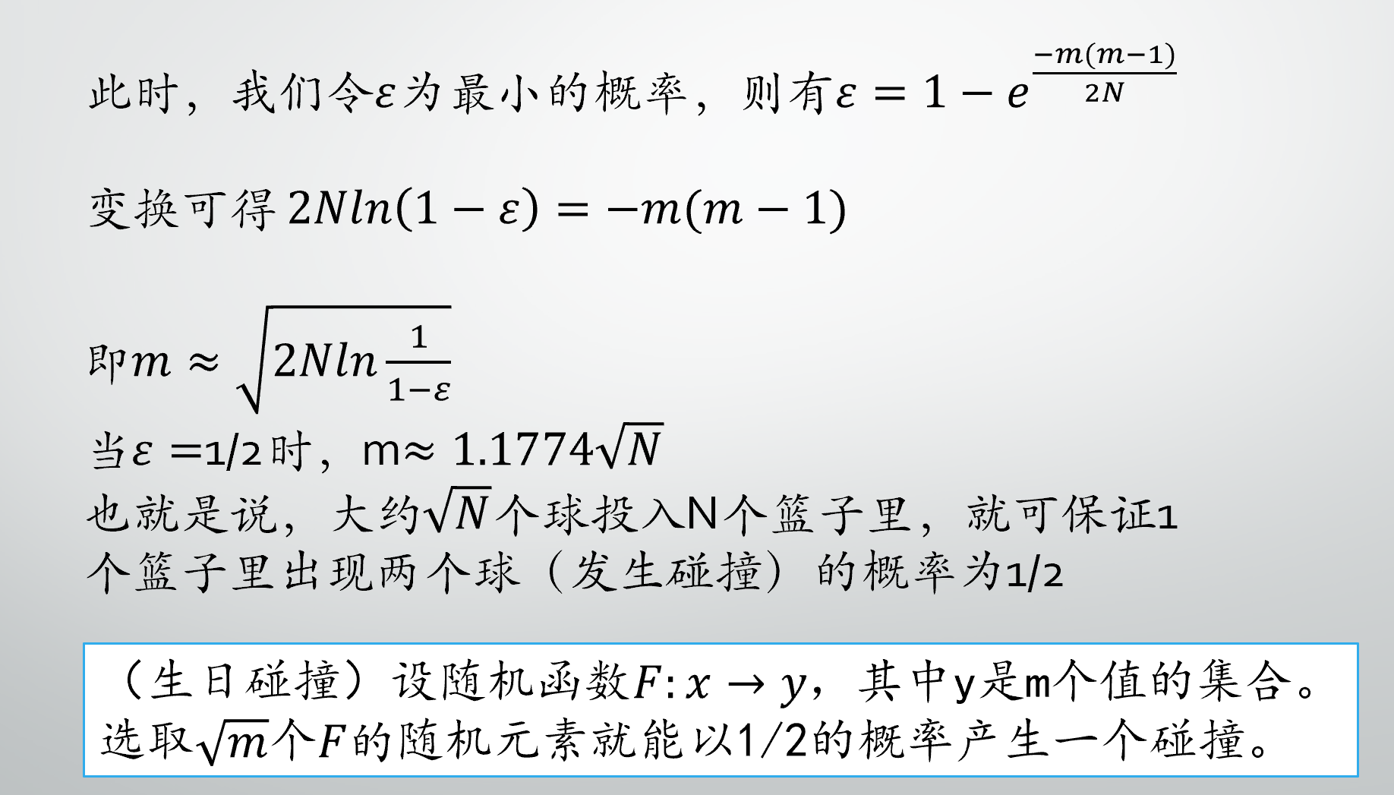
1. 哈希函数概述

Slide 12
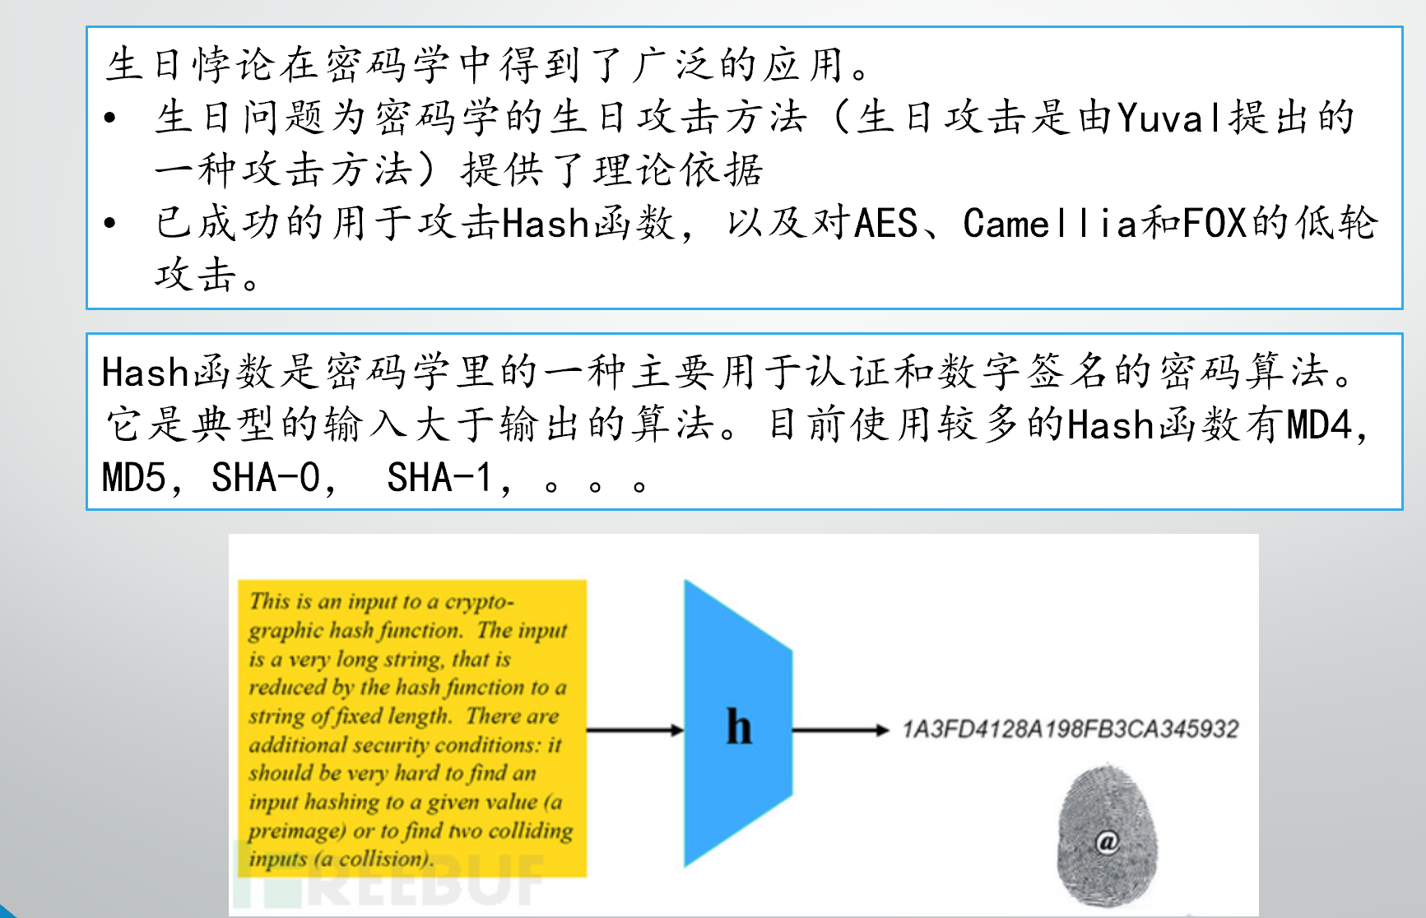
1. 哈希函数概述

Slide 13
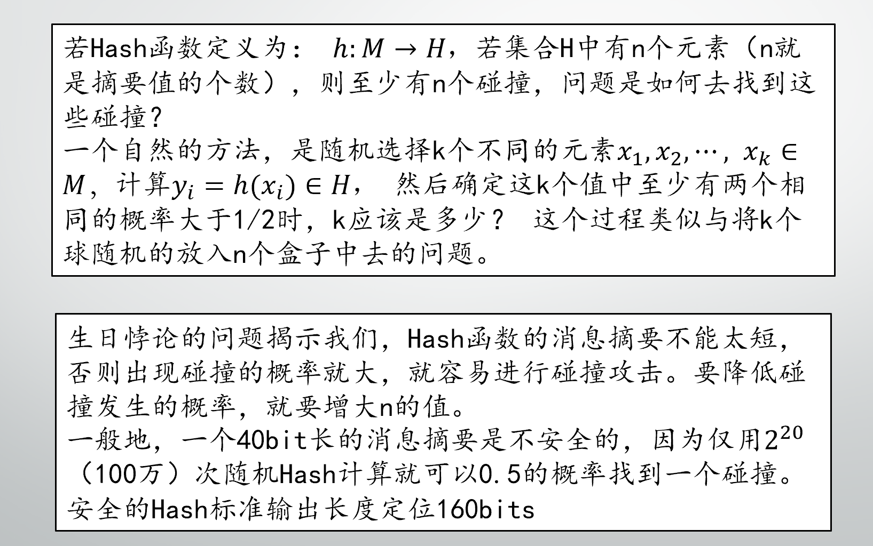
1. 哈希函数概述

Slide 14
1. 哈希函数概述
（什么样的函数能作为杂凑函数？这个问题的含义非常广泛。
以下仅举出几个简单的例子说明，什么样的函数不能作为杂凑函数。）

Slide 15
1. 哈希函数概述
例1：设函数y=H(x)具有可加性：对任意的 x1，x2， H(x1)+H(x2)=H(x1+x2)。这样的函数不能作为杂凑函数。
取x1并计算y1=H(x1)；取x2并计算y2=H(x2)。
例2：设函数y=H(x)具有线性：对任意的 x，a，aH(x)=H(ax)。这样的函数不能作为杂凑函数。
取x₁并计算y₁=H(x₁)。记y=ay₁。求一个x使得y=H(x)，可以取x=ax₁。

Slide 16
1. 哈希函数概述
例3：设函数y=H(x)具有局部置换性： x的第一个比特总等于y的第三个比特，无论x为何值。这样的函数不能作为杂凑函数。
取x₁并计算y₁=H(x₁)。
取y为将y₁改变第三个比特。求一个x使得y=H(x)，可以取为将x₁改变第一个比特。
例4：设函数y=H(x)具有某种连续性：当 y₁与y₂ “距离很近”时，存在 x₁与x₂ “距离很近” ，且y₁=H(x₁)， y₂=H(x₂) 。这样的函数不能作为杂凑函数。
取x₁并计算y₁=H(x₁)。取y₂与y₁“距离很近”。 寻找一个x₂使y₂=H(x₂)，只需要在x₁的“附近”寻找，搜索量远远低于穷举搜索。

Slide 17
1. 哈希函数概述
例5：设函数y=H(x)，y的固定长度太小。这样的函数不能作为杂凑函数，因为可以用穷举的方法进行碰撞攻击。
设y的固定长度为8。注意到不同的y的值的个数有2⁸=256个。
取257个不同的x，并对每个x计算y=H(x)，得到了257个y。
这257个y必然有两个具有相同的值。
由此可见，杂凑函数y=H(x)不能具有任何“整齐”的性质，并且x的任一个比特影响y的每一个比特，就像揉面一样，达到充分的混淆和扩散。
此外，y的长度不能太短，一般在128以上，以防止用穷举的方法进行碰撞攻击。
我们发现，杂凑函数的设计准则颇像分组密码的设计准则。所不同的是，分组密码不具有压缩功能。

Slide 18
1. 哈希函数概述
散列编码的用途
用途一：公平提交方案
Alice猜测了一个号码x₁，但不知道中奖号码x₂；
Bob设置了中奖号码x₂，但不知道Alice猜测的号码x₁。
Alice希望首先获得x₂，然后重新确定x₁使得x₁=x₂。
Bob希望首先获得x₁，然后重新确定x₂使得x₂≠x₁。
防止两人作弊的方案称为“公平提交方案”。
两人使用一个公开的杂凑函数y=H(x)。方案如下：

Slide 19
1. 哈希函数概述
（1）Alice随机选择r₁，计算y₁=H(x₁, r₁)，并将y₁发送给Bob。
（2）Bob随机选择r₂，计算y₂=H(x₂ , r₂)，并将y₂发送给Alice 。
（3）Alice收到y₂后，将(x₁, r₁)发送给Bob。
（4）Bob收到y₁后，将(x₂, r₂)发送给Alice 。
（5）Alice收到(x₂, r₂)后，检验是否y₂=H(x₂ , r₂)，若是则x₂是真实的中奖号码。
（6）Bob收到(x₁, r₁)后，检验是否y₁=H(x₁, r₁)，若是则x₁是Alice的真实的猜测号码。

Slide 20
1. 哈希函数概述

Slide 21
1. 哈希函数概述
方案分析：
Alice发送y₁给Bob，Bob发送y₂给Alice ，这叫做承诺。
Alice发送(x₁, r₁)给Bob，Bob发送(x₂, r₂)给Alice ，这叫做践诺。
当承诺值确定以后，无法改变践诺值。
当对方发送来了承诺值以后，己方无法计算出对方的践诺值，因而无法“随机应变地”确定自己的践诺值，以重合或避开对方的践诺值。
综上所述，杂凑函数阻止了双方作弊。

Slide 22
1. 哈希函数概述
用途二：简易的身份识别
设Bob拥有Alice的身份密号x₂ 。 现在Alice需要向Bob证明自己的身份，即要向Bob证明自己知道x₂ 。但必须通过不安全的公共信道来进行证明。这就是说，信道上有攻击者Eve在截听。
两人使用一个公开的杂凑函数y=H(x)。方案如下：

Slide 23
1. 哈希函数概述
（1） Alice向Bob发送信息“我是Alice”。
（2） Bob收到信息后，向Alice发送一个随机的比特串x₁。
（3） Alice 收到x₁后，与自己的身份密号x₂联立，得到x=(x₁，x₂) 。
（4） Alice计算y=H(x)，并向Bob发送y。
（5） Bob收到y后，取出Alice的身份密号x₂，并与x₁联立得到x=(x₁，x₂)，然后验证是否
y=H(x)，
若是则认为“Alice”是真正的Alice；
若否则认为“Alice”是假冒的Alice 。

Slide 24
1. 哈希函数概述

Slide 25
1. 哈希函数概述
方案分析：
设攻击者Eve截听到了Alice和Bob之间的证明全过程。这就是说， Eve知道了随机比特串x₁，知道了杂凑函数值 y=H(x₁，x₂) ，但不知道Alice的身份密号x₂。
根据杂凑函数的性质， Eve不可能由x₁和y计算出x₂。
那么， Eve在不知道x₂的前提下，能否在以后向Bob冒充Alice呢？如果Bob发送的x₁保持不变，则Eve能够冒充成功。 （见方案）。但每次发送的x₁是随机的，重复发送的概率是微乎其微的。

Slide 26
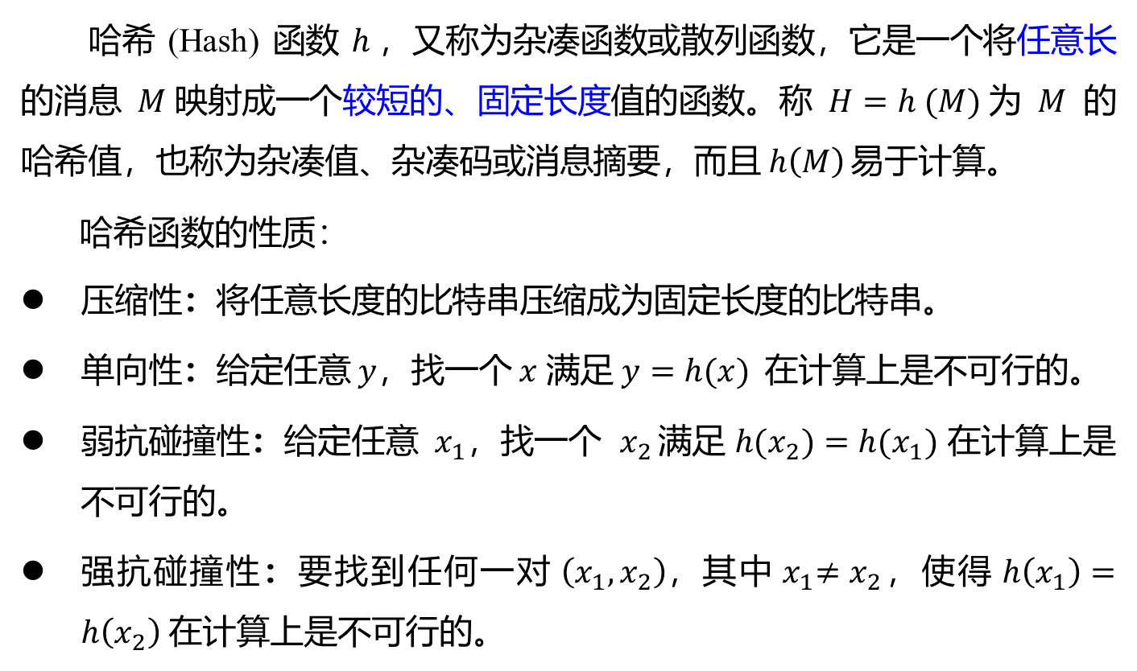
1. 哈希函数概述
哈希 (Hash) 函数 $h$，又称为杂凑函数或散列函数，它是一个将任意长的消息 $M$映射成一个较短的、固定长度值的函数。称 $H=h (M)$为 $M$ 的哈希值，也称为杂凑值、杂凑码或消息摘要，而且$h\left(M\right)$ 易于计算。
哈希函数的性质：
压缩性：将任意长度的比特串压缩成为固定长度的比特串。
单向性：给定任意 𝑦，找一个 $x$ 满足 $y=h(x)$在计算上是不可行的。
弱抗碰撞性：给定任意${ x}_{1}$，找一个 $x_{2 }$满足$h(x_{2})=h(x_{1}) \text{在}$计算上是不可行的。
强抗碰撞性：要找到任何一对$\left(x_{1},x_{2}\right)，$其中${ x}_{1}≠x_{2}$，使得$h\left(x_{1}\right)=h\left(x_{2}\right)$在计算上是不可行的。

Slide 27
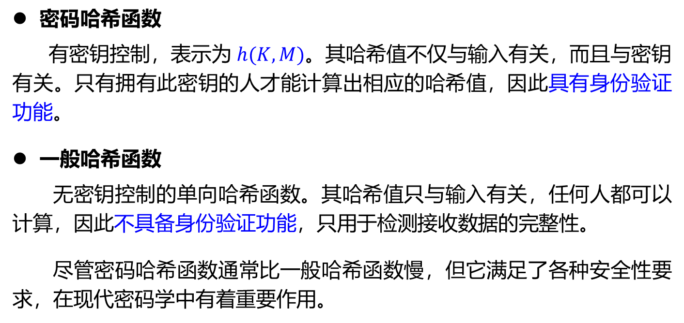
1. 哈希函数概述
1.1 哈希函数的分类
密码哈希函数
有密钥控制，表示为$h(K,M)$。其哈希值不仅与输入有关，而且与密钥有关。只有拥有此密钥的人才能计算出相应的哈希值，因此具有身份验证功能。
一般哈希函数
无密钥控制的单向哈希函数。其哈希值只与输入有关，任何人都可以计算，因此不具备身份验证功能，只用于检测接收数据的完整性。
尽管密码哈希函数通常比一般哈希函数慢，但它满足了各种安全性要求，在现代密码学中有着重要作用。
Notes:
在密码学和数据安全技术中，它是实现有效、安全可靠数字签字和认证的重要工具，是安全认证协议中的重要模块。

Slide 28
1. 哈希函数概述
1.2 哈希函数的应用
消息认证码 MAC (Message Authentication Code)：消息的密码哈希值，也称作认证符或认证码。
消息摘要：在实际应用中，签名实际上是对摘要的签名，可提升效率。
伪随机函数 PRF (pseudorandom function)：在密钥协商方案中或零知识证明协议中，提供实用的伪随机数。
可证明安全性
设计安全的公钥加密/签名方案 如 RSA-OAEP、Schnorr 等。
随机预言模型 ROM (Random Oracle Model)：将哈希函数视为一个理想的随机函数。
Notes:
安全的数字签名方案通常依赖哈希函数来确保签名的安全性。例如，DSA和ECDSA签名方案中都使用了哈希函数。
为了防止某些攻击，加密方案在加密前通常需要对明文进行填充。例如，RSA加密在OAEP (Optimal Asymmetric Encryption Padding) 模式下使用了哈希函数来增加其安全性。

Slide 29
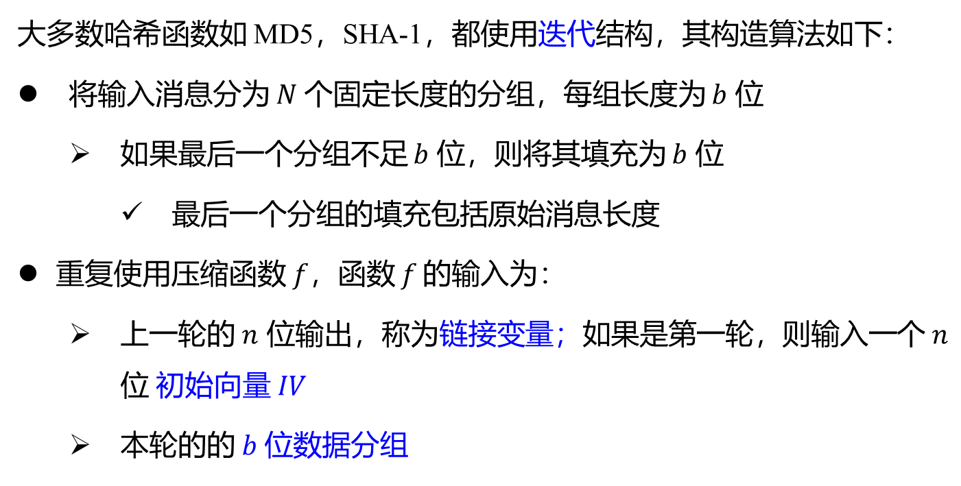
1. 哈希函数概述
1.3 哈希函数的构造与设计
大多数哈希函数如 MD5，SHA-1，都使用迭代结构，其构造算法如下：
将输入消息分为 $N$个固定长度的分组，每组长度为 $b$ 位
如果最后一个分组不足 $b$ 位，则将其填充为 $b$ 位
最后一个分组的填充包括原始消息长度
重复使用压缩函数$f$，函数$f$ 的输入为：
上一轮的 $n$ 位输出，称为链接变量；如果是第一轮，则输入一个$n$ 位 初始向量 $IV$
本轮的的$b$位数据分组
Notes:
包含消息原始长度的信息可以帮助确保即使两个不同的消息具有相同的前缀，它们也会产生不同的哈希值。这是因为即便在内容相同的情况下，不同长度的消息会导致不同的填充，从而导致最终的哈希值不同。

Slide 30



















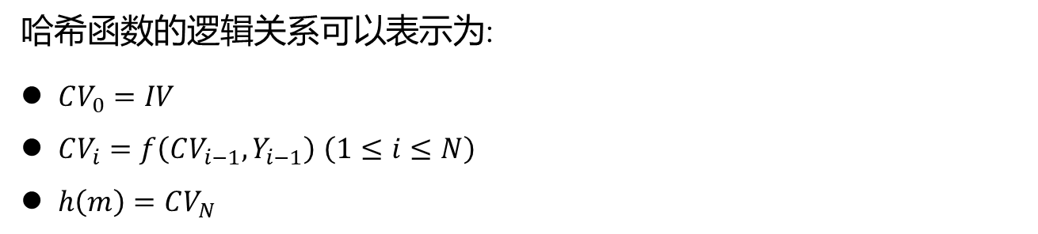
1. 哈希函数概述
哈希函数的逻辑关系可以表示为:
$CV_{0}=IV$
$CV_{i}=f\left(CV_{i−1},Y_{i−1}\right)$ $\left(1≤i≤N\right)$
$h\left(m\right)=CV_{N}$
$$Y_{0}$$
$$Y_{1}$$
$$Y_{N−1}$$
$$b$$
$$b$$
$$b$$
$$n$$
$$f$$
$$n$$
$$f$$
$$n$$
$$n$$
$$f$$
$$n$$
$$⋯$$
$$IV={CV}_{0}$$
$${CV}_{1}$$
$${CV}_{N−1}$$
$${CV}_{N}=h(m)$$
Notes:
在块中处理信息（包括长度

Slide 31
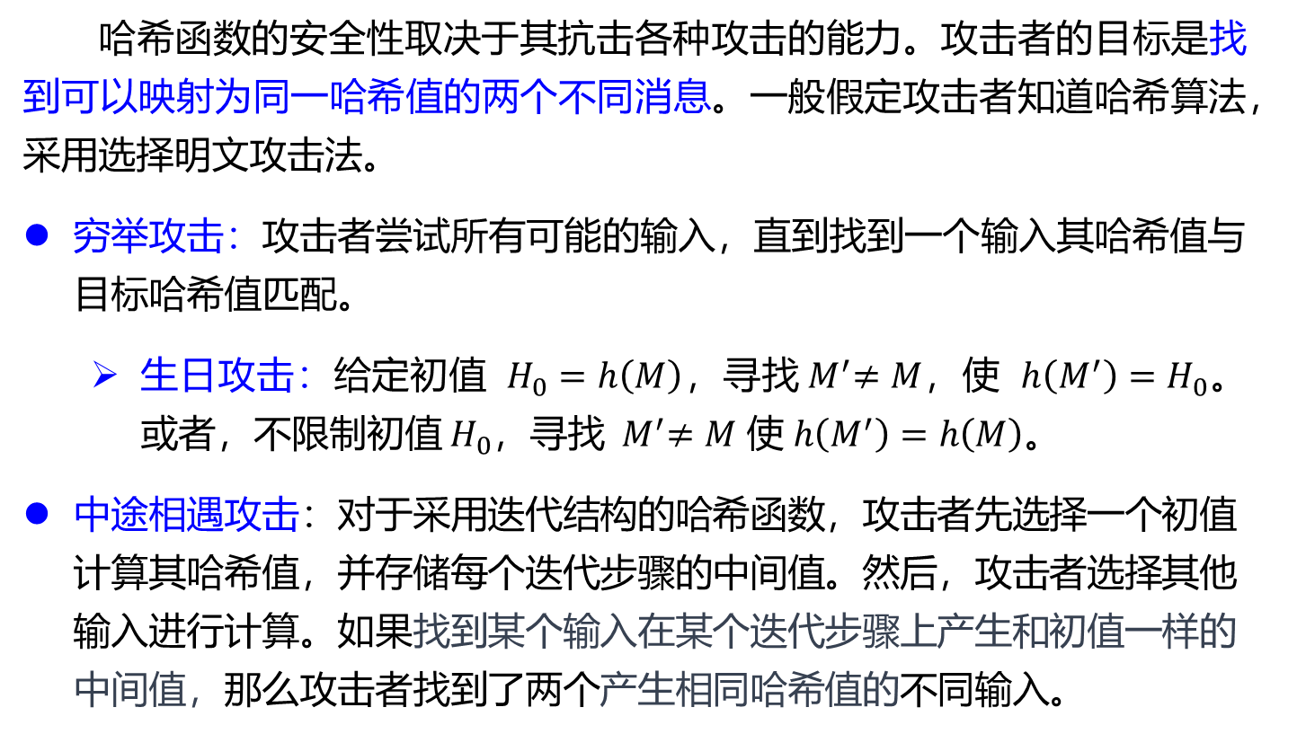
2. 哈希函数安全性
2.1 哈希函数的攻击方法
哈希函数的安全性取决于其抗击各种攻击的能力。攻击者的目标是找到可以映射为同一哈希值的两个不同消息。一般假定攻击者知道哈希算法，采用选择明文攻击法。
穷举攻击：攻击者尝试所有可能的输入，直到找到一个输入其哈希值与目标哈希值匹配。
生日攻击：给定初值 $H_{0}=h\left(M\right)$，寻找${ M}^{′}≠M$，使 $h\left(M^{′}\right)=H_{0}。$或者，不限制初值 $H_{0}$，寻找 ${ M}^{′}≠M$ 使 $h\left(M^{′}\right)=h\left(M\right)$。
中途相遇攻击：对于采用迭代结构的哈希函数，攻击者先选择一个初值计算其哈希值，并存储每个迭代步骤的中间值。然后，攻击者选择其他输入进行计算。如果找到某个输入在某个迭代步骤上产生和初值一样的中间值，那么攻击者找到了两个产生相同哈希值的不同输入。
Notes:
生日攻击不涉及杂凑算法的结构，可用于攻击任何 杂凑算法。强杂凑函数正是基于生日悖论一类的攻击法定义的。 穷举和生日攻击都属选择明文攻击。
中途相遇攻击可将攻击所需的工作量从 O(2^n) 减少到 O(2^n/2)。

Slide 32
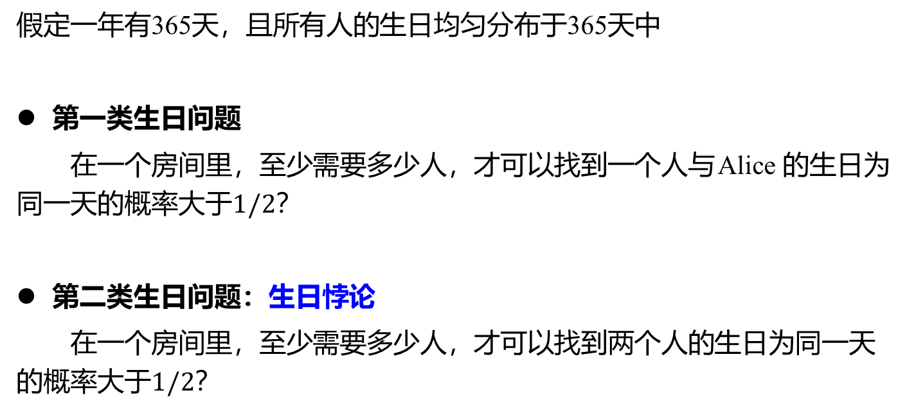
2. 哈希函数安全性
2.2 生日攻击
假定一年有365天，且所有人的生日均匀分布于365天中
第一类生日问题
在一个房间里，至少需要多少人，才可以找到一个人与 Alice 的生日为同一天的概率大于$1/2$？
第二类生日问题：生日悖论
在一个房间里，至少需要多少人，才可以找到两个人的生日为同一天的概率大于$1/2$？

Slide 33
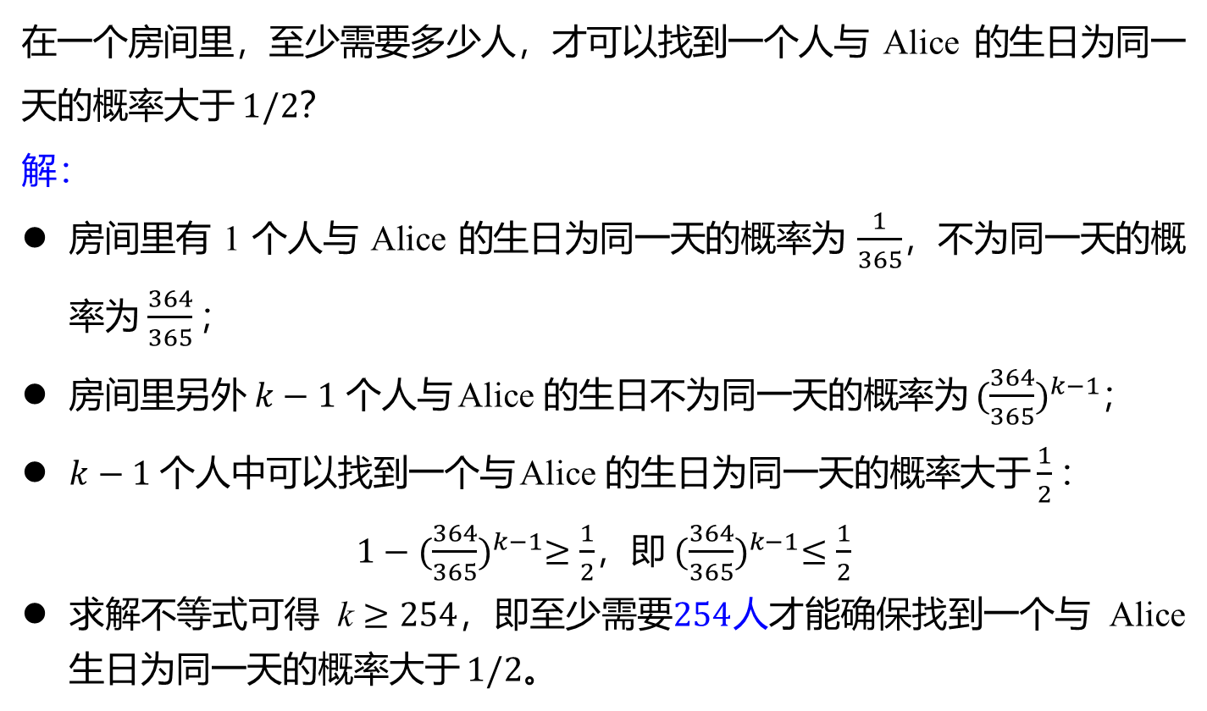
2. 哈希函数安全性
第一类生日问题
在一个房间里，至少需要多少人，才可以找到一个人与 Alice 的生日为同一天的概率大于 $1/2$？
解：
房间里有 1 个人与 Alice 的生日为同一天的概率为 $\frac{1}{365}$，不为同一天的概率为$\frac{364}{365}；$
房间里另外 $k−1$ 个人与 Alice 的生日不为同一天的概率为 ${(\frac{364}{365})}^{k−1}$；
$k−1$ 个人中可以找到一个与 Alice 的生日为同一天的概率大于 $\frac{1}{2}：$
$1−{(\frac{364}{365})}^{k−1}≥\frac{1}{2}$，即${ (\frac{364}{365})}^{k−1}≤\frac{1}{2}$
求解不等式可得 $\text{k}≥254$，即至少需要$254$人才能确保找到一个与 Alice 生日为同一天的概率大于 $1/2$。
Notes:
假设已经知道A的生日，问至少有多少个人在一起时，至少以$1/2$的概率使有一个人和A的生日相同？

Slide 34
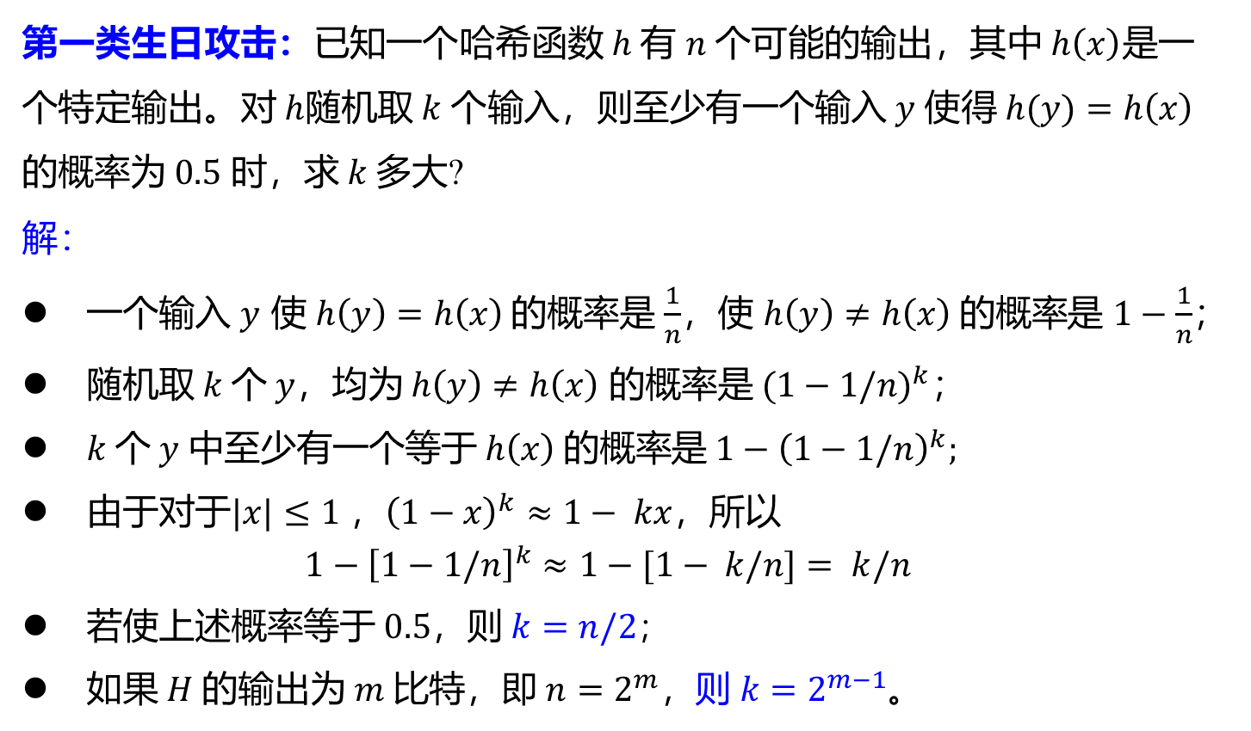
2. 哈希函数安全性
第一类生日攻击：已知一个哈希函数$h$有$n$个可能的输出，其中$h\left(x\right)$是一个特定输出。对$h$随机取$k$个输入，则至少有一个输入$y$使得$h(y)=h\left(x\right)$ 的概率为 $0.5$ 时，求 $k$多大?
解：
一个输入 $y$ 使$h\left(y\right)=h\left(x\right)$的概率是 $\frac{1}{n}$，使 $h\left(y\right)≠h\left(x\right)$的概率是 $1−\frac{1}{n}$；
随机取$k$个$y$，均为 $h\left(y\right)≠h\left(x\right)$ 的概率是${(1−1/n)}^{k}$；
$k$个$y$ 中至少有一个等于$h\left(x\right)$的概率是$1−{\left(1−1/n\right)}^{k};$
由于对于$|x|≤1$，${\left(1−x\right)}^{k}≈1− kx$，所以
$${1−\left[1−1/n\right]}^{k}≈1−[1− k/n]= k/n$$
若使上述概率等于$0.5$，则$k=n/2$；
如果$H$的输出为$m$比特，即$n=2^{m}$，则$k=2^{m−1}$。
Notes:
$y$取$k$个随机值且对应输出中都不等于$H(x)$的概率为${\left[1−1/n\right]}^{k}$，所以$k$个输出中至少有一个等于$H(x)$的概率为${1−\left[1−1/n\right]}^{k}$，所以$k$个输出中至少有一个等于$H(x)$的概率为${1−\left[1−1/n\right]}^{k}$

Slide 35
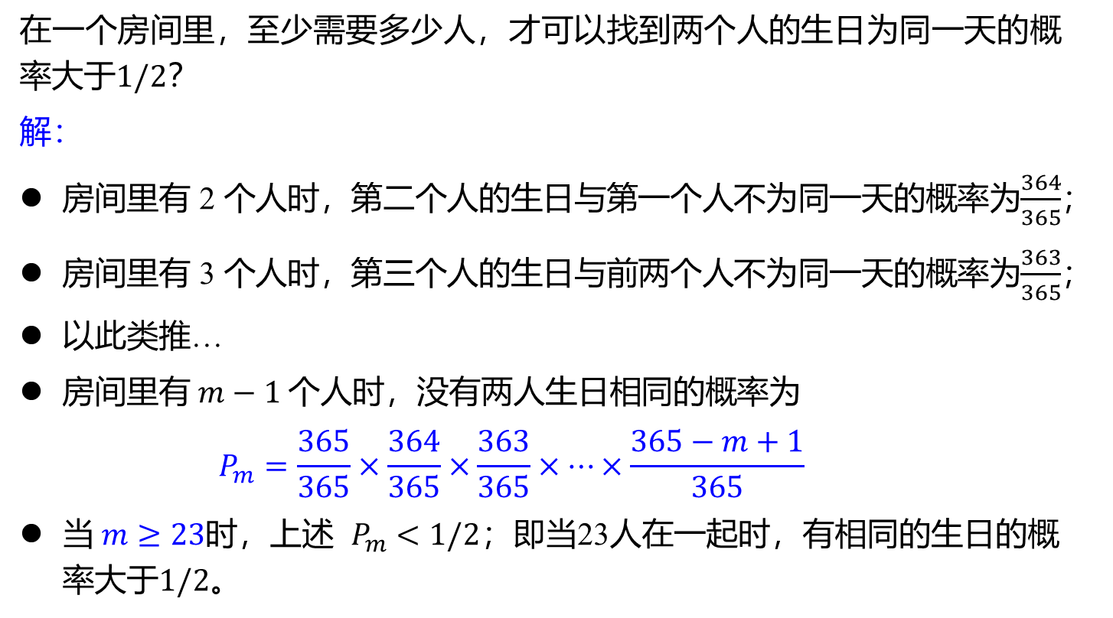
2. 哈希函数安全性
第二类生日问题 (生日悖论)
在一个房间里，至少需要多少人，才可以找到两个人的生日为同一天的概率大于$1/2$？
解：
房间里有 2 个人时，第二个人的生日与第一个人不为同一天的概率为$\frac{364}{365}$；
房间里有 3 个人时，第三个人的生日与前两个人不为同一天的概率为$\frac{363}{365}$；
以此类推…
房间里有 $m−1$个人时，没有两人生日相同的概率为
$$P_{m}=\frac{365}{365}×\frac{364}{365}×\frac{363}{365}×…×\frac{365−m+1}{365}$$
当$m≥23$时，上述 $P_{m}<1/2$；即当23人在一起时，有相同的生日的概率大于$1/2$。

Slide 36
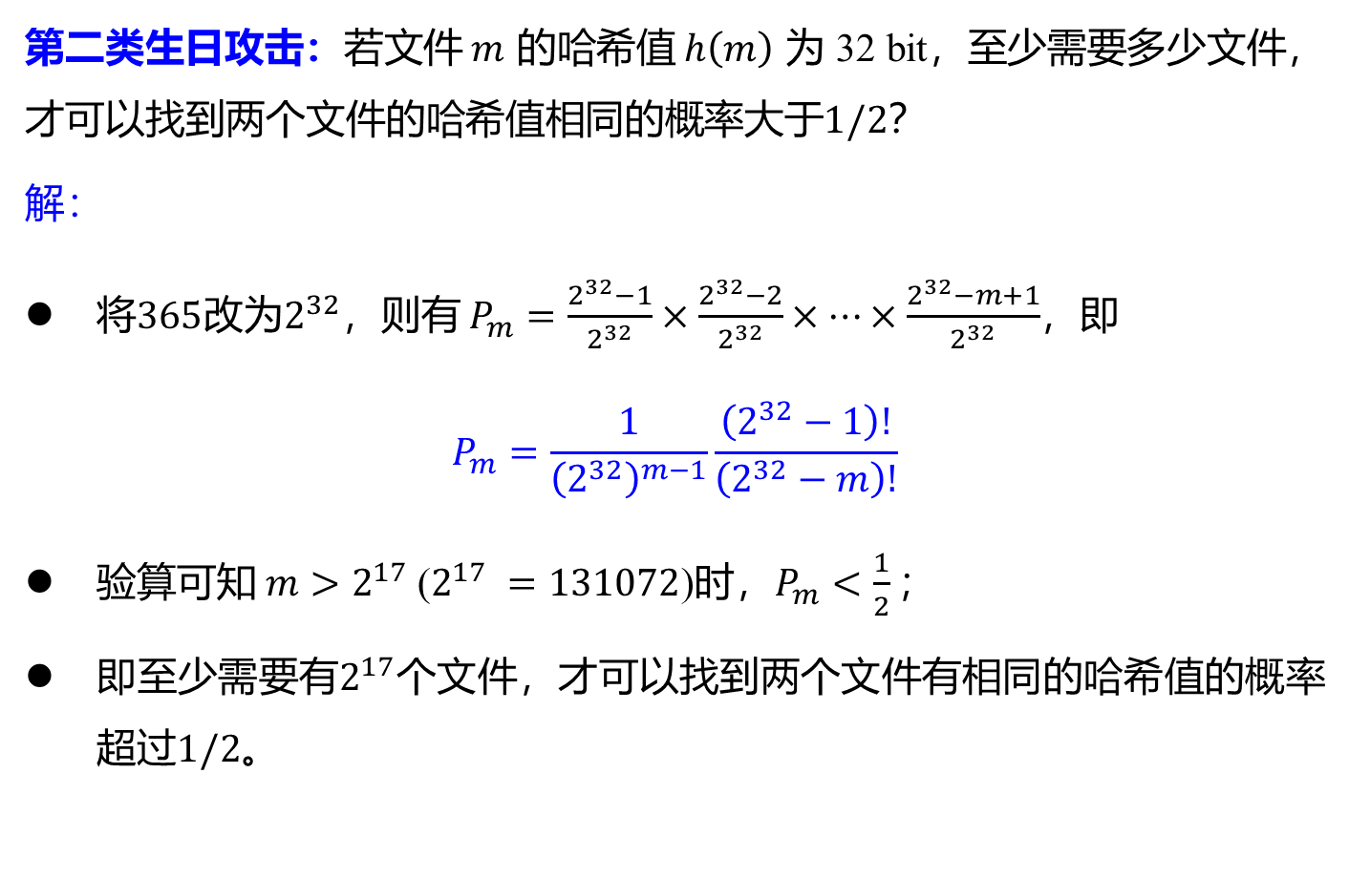
2. 哈希函数安全性
第二类生日攻击：若文件$m$ 的哈希值$h\left(m\right)$ 为 32 bit，至少需要多少文件，才可以找到两个文件的哈希值相同的概率大于$1/2$？
解：
将$365$改为$2^{32}$，则有 $P_{m}=\frac{2^{32}−1}{2^{32}}×\frac{2^{32}−2}{2^{32}}×…×\frac{2^{32}−m+1}{2^{32}}$，即
$$P_{m}=\frac{1}{{\left(2^{32}\right)}^{m−1}}\frac{\left(2^{32}−1\right)!}{\left(2^{32}−m\right)!}$$
验算可知$m>2^{17}$($2^{17} =131072$)时，$P_{m}<\frac{1}{2}；$
即至少需要有$2^{17}$个文件，才可以找到两个文件有相同的哈希值的概率超过$1/2$。
Notes:
哈希值仅为32 bit的杂凑函数不是强哈希函数。事实上，能抗击生日攻击的哈希函数值至少为128 bit。

Slide 37
2. 哈希函数安全性
Notes:
哈希值仅为32 bit的杂凑函数不是强哈希函数。事实上，能抗击生日攻击的哈希函数值至少为128 bit。

Slide 38
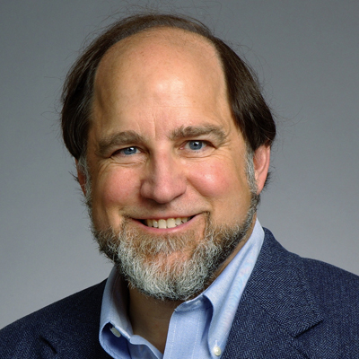
3. MD5 算法
3.1 MD 系列算法的发展历史
MD 信息摘要算法 (Message-Digest Algorithm) 是一种被广泛使用的哈希函数，由美国密码学家 Ronald Linn Rivest 设计。
MD2 (1989年)
将消息补位至字节长度是16的倍数，追加一个16位的校验和
产生一个 128 位的 MD2 值
如果忽略了校验和，MD2 将产生碰撞，速度较慢
MD4 (1990年)
消息补位时添加 448 个比特，使其长度变为 512 的倍数
产生一个 128 位的 MD4 值
容易产生碰撞：普通的个人电脑在几分钟内即可找到 MD4 的碰撞
MD5 (1991年)
由 MD4、MD2 改进而来，主要增强了算法的复杂度和单向性
Ronald L. Rivest

Slide 39
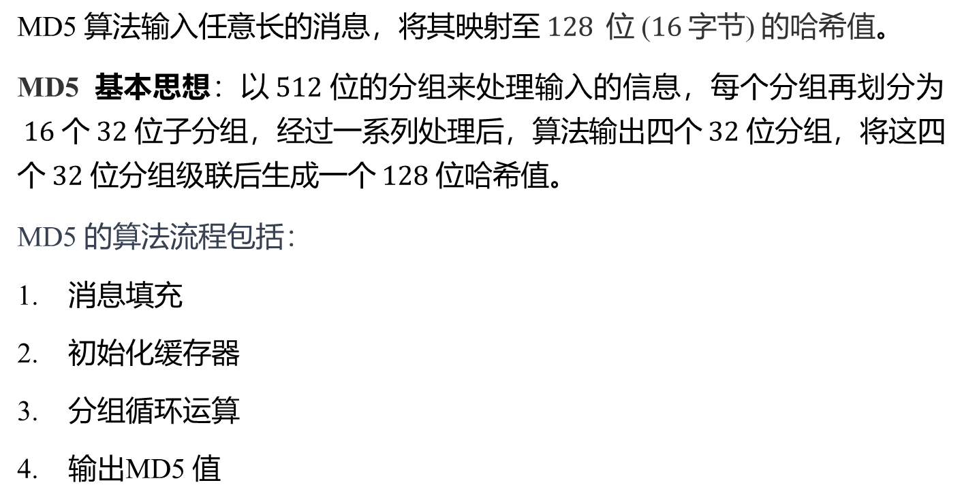
3. MD5 算法
3.2 MD5 的算法流程
MD5 算法输入任意长的消息，将其映射至$128$ 位 ($16$字节) 的哈希值。
MD5 基本思想：以$512$位的分组来处理输入的信息，每个分组再划分为$16$个$32$位子分组，经过一系列处理后，算法输出四个$32$位分组，将这四个$32$位分组级联后生成一个$128$位哈希值。
MD5 的算法流程包括：
消息填充
初始化缓存器
分组循环运算
输出MD5 值

Slide 40
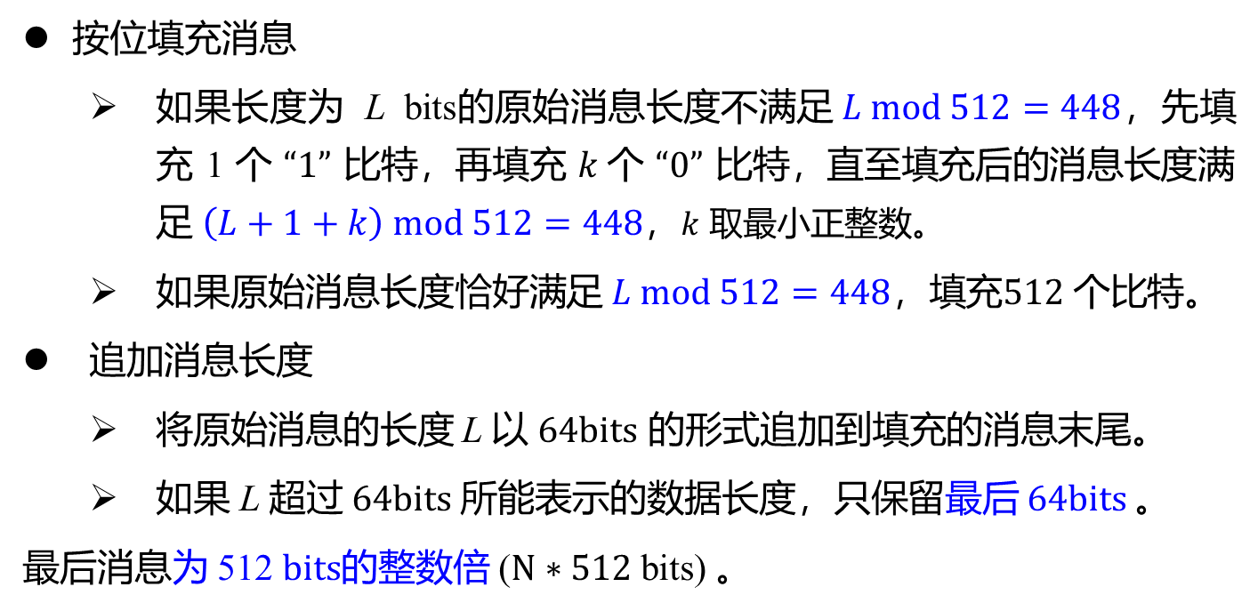
3. MD5 算法
(1) 消息填充
按位填充消息
如果长度为 L bits的原始消息长度不满足$L mod 512=448$，先填充 1 个 $“1”$ 比特，再填充 $k$个 $“0”$ 比特，直至填充后的消息长度满足 $\left(L+1+k\right) mod 512=448$，$k$ 取最小正整数。
如果原始消息长度恰好满足$L mod 512=448$，填充$512$个比特。
追加消息长度
将原始消息的长度 L 以 $64bits$ 的形式追加到填充的消息末尾。
如果 L 超过 $64bits$所能表示的数据长度，只保留最后$64bits$ 。
最后消息为 512 $bits$的整数倍 ($N∗512$ bits) 。
Notes:
即使原始消息已经是512位的倍数，算法仍然要求添加至少一块（512位）的填充。
确保即使两个不同的消息在没有长度信息的情况下可能产生相同的哈希值，加入长度信息后可以产生不同的哈希值
即至少填充 1 个比特，最多填充 512 个比特。

Slide 41











3. MD5 算法
(1) 消息填充
$N∗512$ bits
$$L bits$$
填充$1\sim 512 bits$
消息
$$100...00$$
消息长度 $64 bits$
$$512 bits$$
$$512 bits$$
$$512 bits$$
$$Y_{0}$$
$$Y_{1}$$
…
$$Y_{N−1}$$

Slide 42
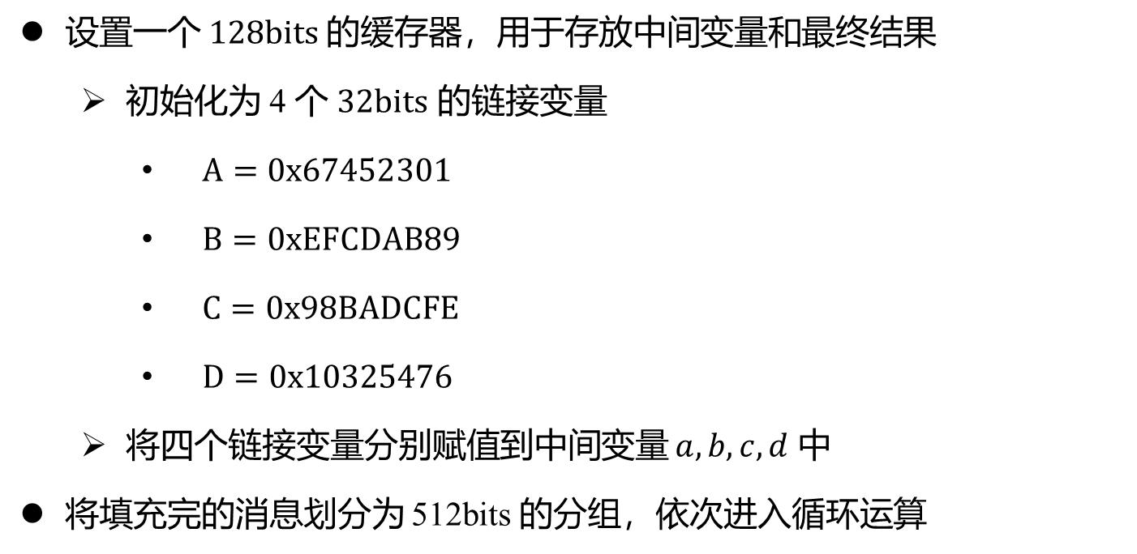
3. MD5 算法
(2) 初始化缓存器
设置一个$128bits$ 的缓存器，用于存放中间变量和最终结果
初始化为 4 个 $32bits$ 的链接变量
$A=0x67452301$
$B=0xEFCDAB89$
$C=0x98BADCFE$
$D=0x10325476$
将四个链接变量分别赋值到中间变量 $a,b,c,d$ 中
将填充完的消息划分为 512bits 的分组，依次进入循环运算

Slide 43
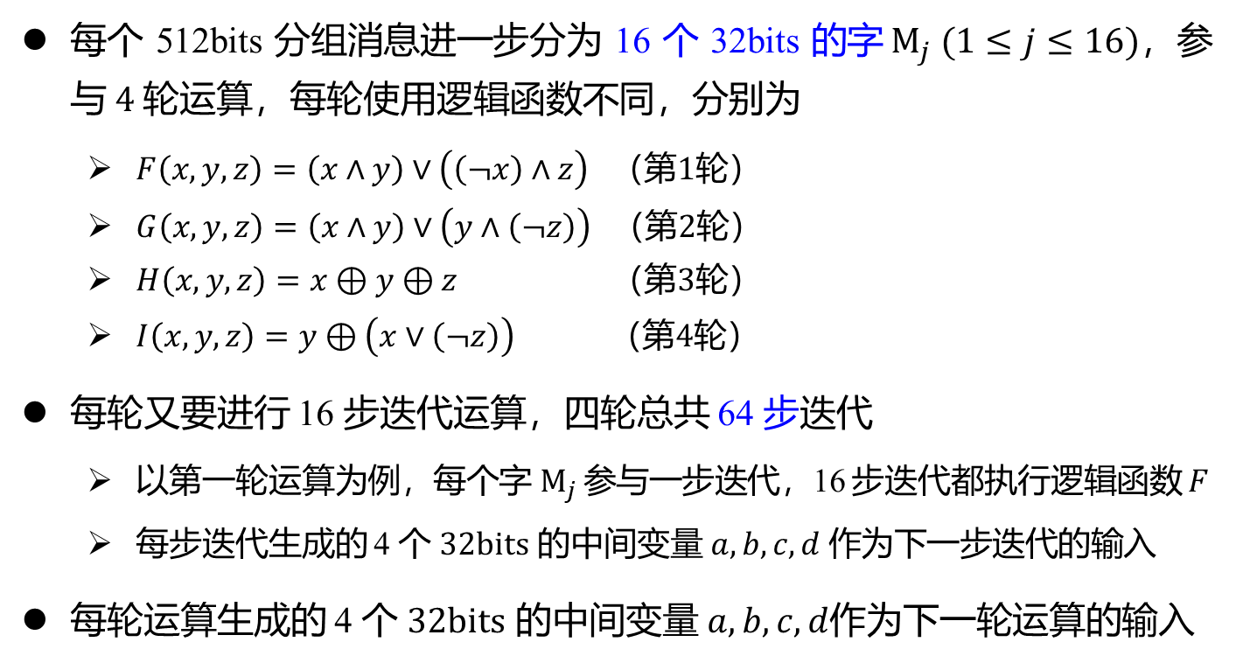
3. MD5 算法
(3) 分组循环运算
每个 512bits 分组消息进一步分为 16 个 32bits 的字$M_{j} (1≤j≤16)$，参与$4$轮运算，每轮使用逻辑函数不同，分别为
$F\left(x, y, z\right)=\left(x∧y\right)∨\left(\left(¬x\right)∧z\right)$ （第1轮）
$G\left(x, y, z\right)=\left(x∧y\right)∨\left(y∧\left(¬z\right)\right)$ （第2轮）
$H\left(x, y, z\right)=x⊕y⊕z$ （第3轮）
$I\left(x, y, z\right)=y⊕\left(x∨\left(¬z\right)\right)$ （第4轮）
每轮又要进行 16 步迭代运算，四轮总共 64 步迭代
以第一轮运算为例，每个字$M_{j}$参与一步迭代，16 步迭代都执行逻辑函数 $F$
每步迭代生成的 4 个 $32bits$ 的中间变量$a,b,c,d$作为下一步迭代的输入
每轮运算生成的 4 个 $32bits$ 的中间变量$a,b,c,d$作为下一轮运算的输入

Slide 44
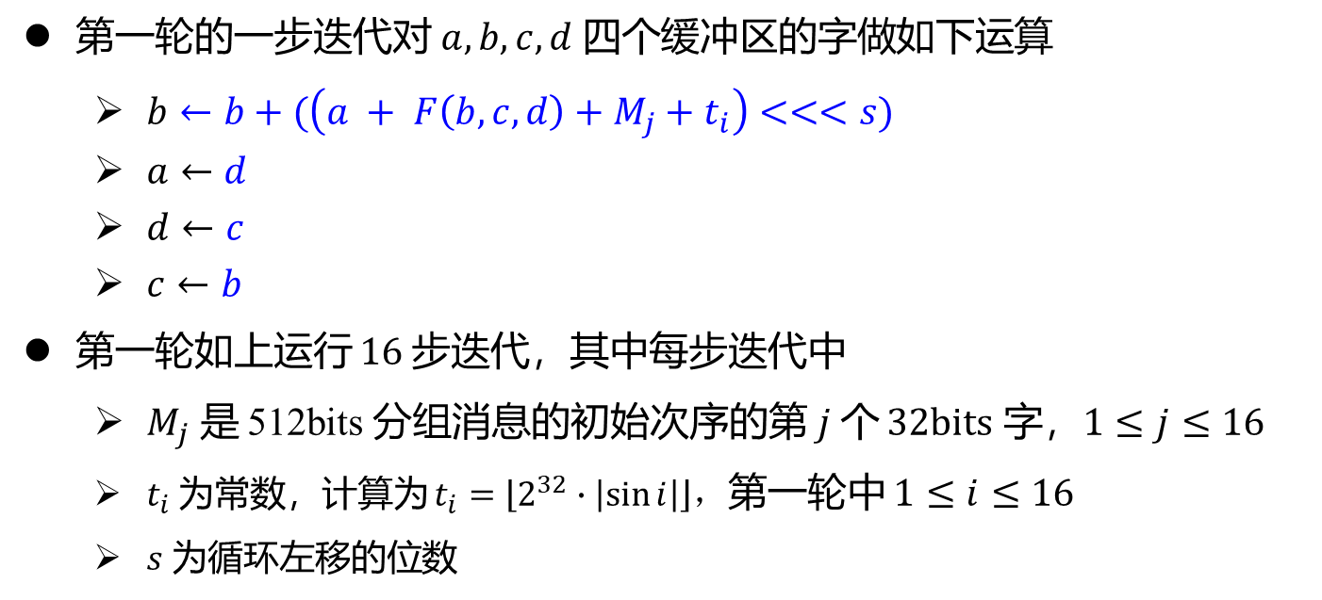
3. MD5 算法
(3) 分组循环运算
第一轮的一步迭代对$a,b,c,d$四个缓冲区的字做如下运算
$b←b+(\left(a + F\left(b, c, d\right)+M_{j}+t_{i}\right)<<<s)$
$a←d$
$d←c$
$c←b$
第一轮如上运行 16 步迭代，其中每步迭代中
$M_{j} 是$ 512bits 分组消息的初始次序的第$j$个 $32bits$ 字，$1≤j≤16$
$t_{i}$ 为常数，计算为 $t_{i}=\left\lfloor 2^{32}∙\left|\sin{i}\right|\right\rfloor$，第一轮中 $1≤i≤16$
$s$为循环左移的位数
Notes:
i是整数，单位是弧度
$t_{i}=\left\lfloor 2^{32}∙\left|\sin{i}\right|\right\rfloor$,i的取值范围为1到64
s 是每步的左循环位移的量，在算法中是预先定义

Slide 45












3. MD5 算法
(3) 分组循环运算
第一轮的一步迭代示意图
$$M_{j}$$
$$t_{i}$$
$$a$$
$$<<<s$$
$$a$$
$$b$$
$$b$$
$$c$$
$$c$$
$$d$$
$$d$$
逻辑函数$F$
Notes:
i是整数，单位是弧度
$t_{i}=\left\lfloor 2^{32}∙\left|\sin{i}\right|\right\rfloor$,i的取值范围为1到64

Slide 46


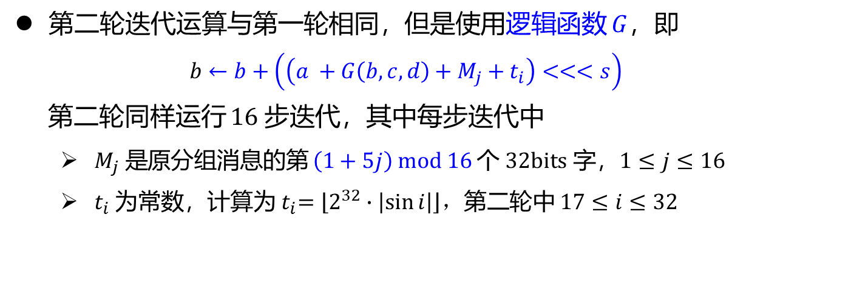


3. MD5 算法
(3) 分组循环运算
第二轮迭代运算与第一轮相同，但是使用逻辑函数 $G$，即
$$b←b+\left(\left(a +G\left(b, c, d\right)+M_{j}+t_{i}\right)<<<s\right)$$
第二轮同样运行 16 步迭代，其中每步迭代中
$M_{j} 是$原分组消息的第 $\left(1+5j\right) mod 16$个 $32bits$ 字，$1≤j≤16$
$t_{i}$ 为常数，计算为${ t}_{i}=\left\lfloor 2^{32}∙\left|\sin{i}\right|\right\rfloor$，第二轮中$17≤i≤32$
$$M_{j}$$
$$t_{i}$$
$$a$$
$$<<<s$$
$$a$$
$$b$$
$$b$$
$$c$$
$$c$$
$$d$$
$$d$$
逻辑函数$G$
Notes:
i是整数，单位是弧度
$t_{i}=\left\lfloor 2^{32}∙\left|\sin{i}\right|\right\rfloor$,i的取值范围为1到64

Slide 47

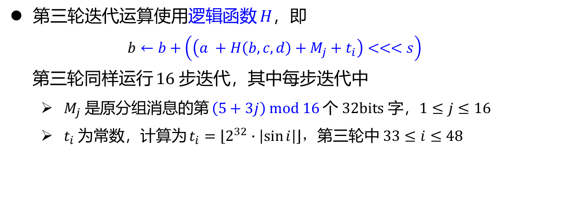
3. MD5 算法
(3) 分组循环运算
第三轮迭代运算使用逻辑函数 $H$，即
$$b←b+\left(\left(a +H\left(b, c, d\right)+M_{j}+t_{i}\right)<<<s\right)$$
第三轮同样运行 16 步迭代，其中每步迭代中
$M_{j} 是$原分组消息的第 $\left(5+3j\right) mod 16$个 $32bits$ 字，$1≤j≤16$
$t_{i}$ 为常数，计算为 $t_{i}=\left\lfloor 2^{32}∙\left|\sin{i}\right|\right\rfloor$，第三轮中$33≤i≤48$
$$M_{j}$$
$$t_{i}$$
$$a$$
$$<<<s$$
$$a$$
$$b$$
$$b$$
$$c$$
$$c$$
$$d$$
$$d$$
逻辑函数$H$
Notes:
i是整数，单位是弧度
$t_{i}=\left\lfloor 2^{32}∙\left|\sin{i}\right|\right\rfloor$,i的取值范围为1到64

Slide 48

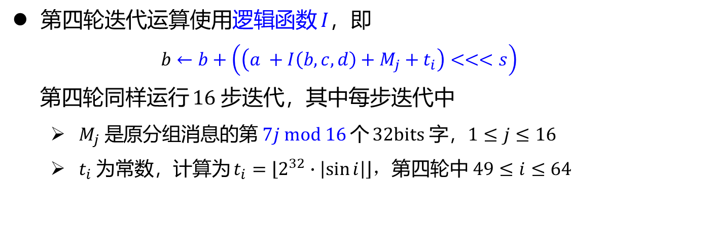
3. MD5 算法
(3) 分组循环运算
第四轮迭代运算使用逻辑函数 $I$，即
$$b←b+\left(\left(a +I\left(b, c, d\right)+M_{j}+t_{i}\right)<<<s\right)$$
第四轮同样运行 16 步迭代，其中每步迭代中
$M_{j} 是$原分组消息的第$7j mod 16$个 $32bits$ 字，$1≤j≤16$
$t_{i}$ 为常数，计算为 $t_{i}=\left\lfloor 2^{32}∙\left|\sin{i}\right|\right\rfloor$，第四轮中$49≤i≤64$
$$M_{j}$$
$$t_{i}$$
$$a$$
$$<<<s$$
$$a$$
$$b$$
$$b$$
$$c$$
$$c$$
$$d$$
$$d$$
逻辑函数$I$
Notes:
i是整数，单位是弧度
$t_{i}=\left\lfloor 2^{32}∙\left|\sin{i}\right|\right\rfloor$,i的取值范围为1到64

Slide 49























3. MD5 算法
(3) 分组循环运算
第四轮的输出值$a,b,c,d$再与第一轮的输入值每个字按模 $2^{32}$ 相加，即为消息的第 $q$ 个 512bits 分组经过压缩函数的输出
$$CV_{q}$$
$$128$$
$$Y_{q}$$
$$512$$
$$a$$
$$b$$
$$c$$
$$d$$
$$32$$
第1轮，16步 $f(a,b,c,d,F,Y_{q},t_{i})$
$$a$$
$$b$$
$$c$$
$$d$$
第2轮，16步$f(a,b,c,d,G,Y_{q},t_{i})$
$$a$$
$$b$$
$$c$$
$$d$$
第3轮， 16步$f(a,b,c,d,H,Y_{q},t_{i})$
$$a$$
$$b$$
$$c$$
$$d$$
第4轮， 16步$f(a,b,c,d,I,Y_{q},t_{i})$
+
+
+
+
$$mod 2^{32}$$
$$128$$
$$CV_{q+1}$$

Slide 50



















3. MD5 算法
(4) 输出MD5 值
级联最后输出的 4 个 $32bits$ 分组，形成$128 bits$ 的 MD5 值
$$L bits$$
消息
$$100...00$$
$N∗512$ bits
$$512 bits$$
$$512 bits$$
$$512 bits$$
$$Y_{0}$$
$$Y_{1}$$
…
$$Y_{N−1}$$
$$128$$
$$128$$
$$128$$
$$128$$
$$a,b,c,d$$
$$f$$
$$f$$
…
$$f$$
MD5 值
$${CV}_{1}$$
$${CV}_{N−1}$$

Slide 51
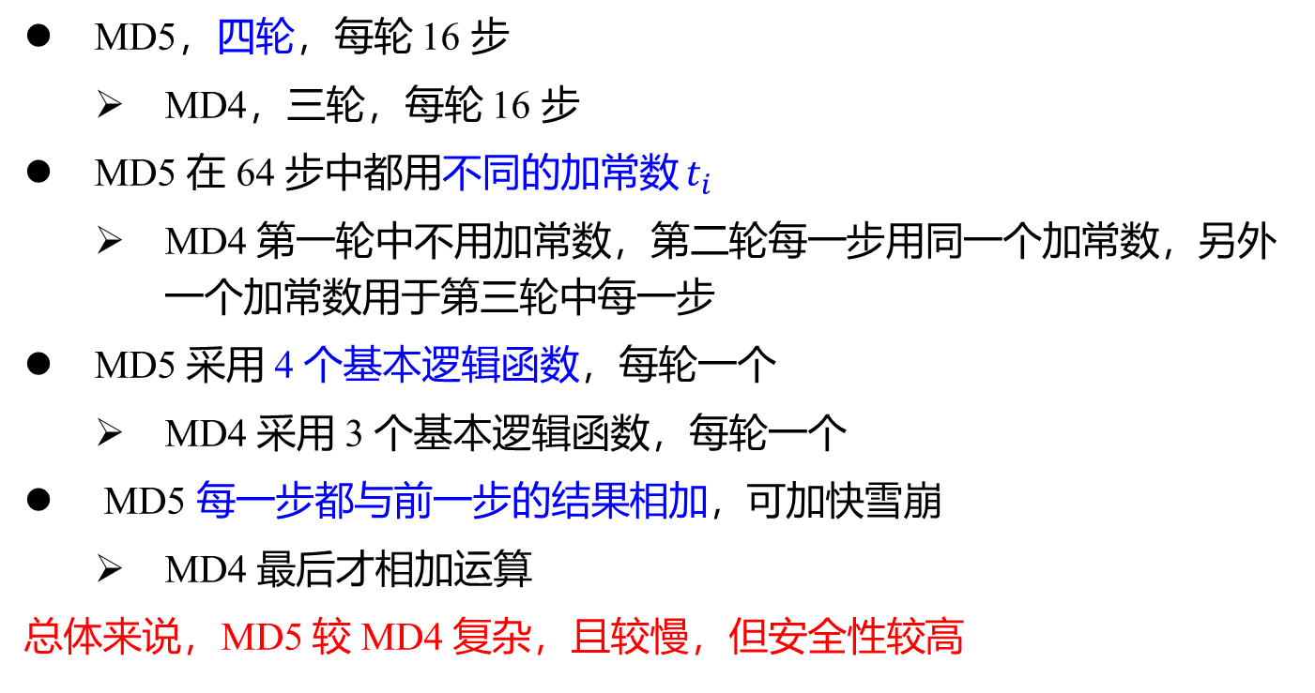
3. MD5 算法
3.3 MD5 与 MD4 的构造差别
MD5，四轮，每轮 16 步
MD4，三轮，每轮 16 步
MD5 在 64 步中都用不同的加常数 $t_{i}$
MD4 第一轮中不用加常数，第二轮每一步用同一个加常数，另外一个加常数用于第三轮中每一步
MD5 采用 4 个基本逻辑函数，每轮一个
MD4 采用 3 个基本逻辑函数，每轮一个
MD5 每一步都与前一步的结果相加，可加快雪崩
MD4 最后才相加运算
总体来说，MD5 较 MD4 复杂，且较慢，但安全性较高
Notes:
MD5的实现
速度：用32 bits 软件易于高速实现
简洁与紧致性：描述简单，短程序可实现，易于对安全性进行评估

Slide 52
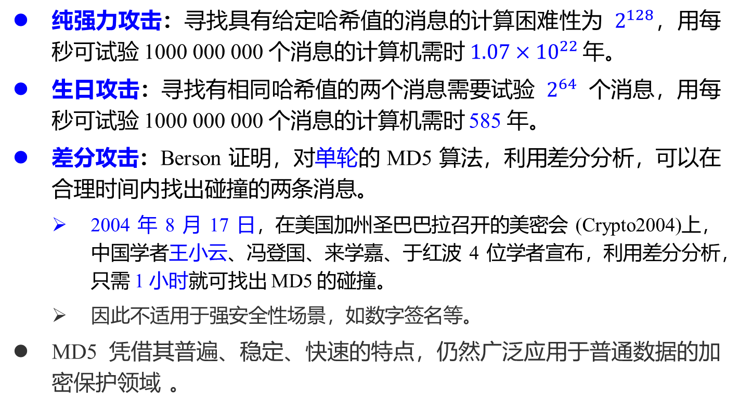
3. MD5 算法
3.4 MD5的安全性
纯强力攻击：寻找具有给定哈希值的消息的计算困难性为 $2^{128}$，用每秒可试验 1000 000 000 个消息的计算机需时$1.07×{10}^{22}$ 年。
生日攻击：寻找有相同哈希值的两个消息需要试验 $2^{64}$ 个消息，用每秒可试验 1000 000 000 个消息的计算机需时 585 年。
差分攻击：Berson 证明，对单轮的 MD5 算法，利用差分分析，可以在合理时间内找出碰撞的两条消息。
2004 年 8 月 17 日，在美国加州圣巴巴拉召开的美密会 (Crypto2004)上，中国学者王小云、冯登国、来学嘉、于红波 4 位学者宣布，利用差分分析，只需 1 小时就可找出 MD5 的碰撞。
因此不适用于强安全性场景，如数字签名等。
MD5 凭借其普遍、稳定、快速的特点，仍然广泛应用于普通数据的加密保护领域 。
Notes:
MD5的输出为128 bits

Slide 53

4. SHA-1 算法
4.1 SHA 系列算法的发展历史
SHA 安全哈希算法 (Secure Hash Algorithm) 由美国国家安全局 (NSA) 设计，并由美国国家标准技术研究院 (NIST) 发布为联邦数据处理标准 (FIPS)。
National Security Agency
SHA-0 (1993年)
安全散列标准 (Secure Hash Standard)，因为安全性问题而被 NSA 撤回
SHA-1 (1995年)
与 MD4 相比，增加了扩展变换，将前一轮的输出加到下一轮
产生一个 160 位的哈希值
SHA-2 (2002年)
SHA-224、SHA-256、SHA-384、SHA-512、SHA-512/224、SHA-512/256
增加了SHA的额外版本，细节与SHA-1相似，但是安全级别更高
SHA-3 (2015年)
由于对 MD5 出现成功的破解，以及对 SHA-0 和 SHA-1 出现理论上破解方法
Notes:
是数字签字标准算法DSS (Digital Signature Standard)中使用的哈希算法。
SHA-0小于生日攻击法所需的2的80次方，即其安全性不到一个理想的杂凑函数抵抗攻击所应具备的计算复杂度, 2005年二月，王小云再度发表了对SHA-0破密的算法，可在2的39次方的计算复杂度内就找到碰撞。

Slide 54
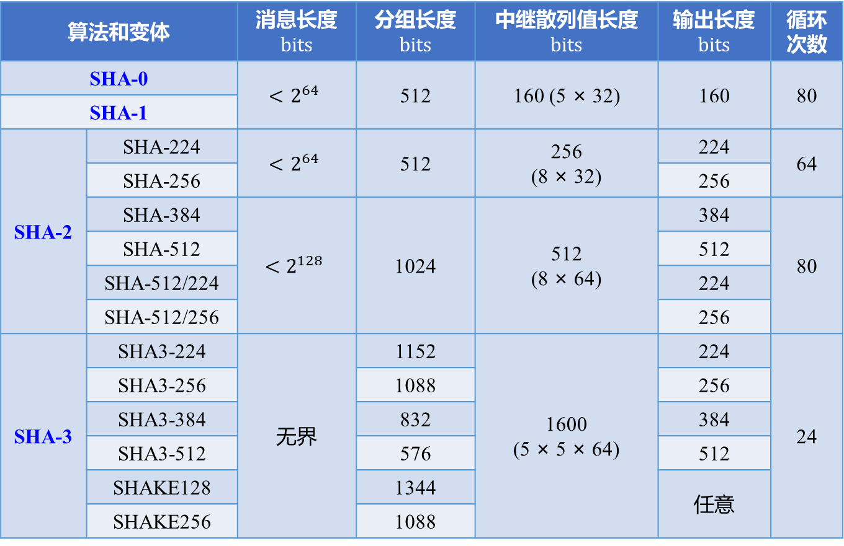
4. SHA-1 算法
4.2 不同SHA函数对比
算法和变体 |  | 消息长度 $$bits$$ | 分组长度 $$bits$$ | 中继散列值长度 $$bits$$ | 输出长度 $$bits$$ | 循环次数
SHA-0 | SHA-0 | $$<2^{64}$$ | 512 | 160 (5 × 32) | 160 | 80
SHA-1 | SHA-1 | $$<2^{64}$$ | 512 | 160 (5 × 32) | 160 | 80
SHA-2 | SHA-224 | $$<2^{64}$$ | 512 | 256 (8 × 32) | 224 | 64
 | SHA-256 | $$<2^{64}$$ | 512 | 32 | 256 | 64
 | SHA-384 | $$<2^{128}$$ | 1024 | 512 (8 × 64) | 384 | 80
 | SHA-512 | $$<2^{128}$$ | 1024 | 64 | 512 | 80
 | SHA-512/224 |  |  |  | 224
 | SHA-512/256 |  |  |  | 256
SHA-3 | SHA3-224 | 无界 | 1152 | 1600 (5 × 5 × 64) | 224 | 24
 | SHA3-256 |  | 1088 |  | 256
 | SHA3-384 |  | 832 |  | 384
 | SHA3-512 |  | 576 |  | 512
 | SHAKE128 |  | 1344 |  | 任意
 | SHAKE256 |  | 1088
Notes:
美国国家标准技术研究院(

Slide 55
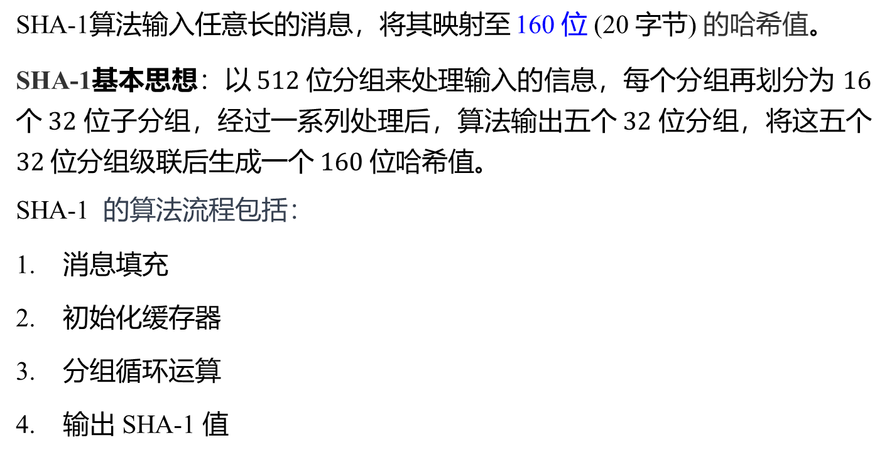
4. SHA-1 算法
4.3 SHA-1的算法流程
SHA-1算法输入任意长的消息，将其映射至 160 位 (20 字节) 的哈希值。
SHA-1基本思想：以$512$位分组来处理输入的信息，每个分组再划分为$16$个$32$位子分组，经过一系列处理后，算法输出五个$32$位分组，将这五个$32$位分组级联后生成一个$160$位哈希值。
SHA-1 的算法流程包括：
消息填充
初始化缓存器
分组循环运算
输出 SHA-1 值

Slide 56

4. SHA-1 算法
(1) 消息填充
按位填充消息
如果长度为 L bits的原始消息长度不满足$L mod 512=448$，先填充 1 个 $“1”$ 比特，再填充 $k$个 $“0”$ 比特，直至填充后的消息长度满足 $\left(L+1+k\right) mod 512=448$，$k$ 取最小正整数。
如果原始消息长度恰好满足$L mod 512=448$，填充$512$个比特。
追加消息长度
将原始消息的长度 L 以 $64bits$ 的形式追加到填充的消息末尾。
如果 L 超过 $64bits$所能表示的数据长度，只保留最后$64bits\text{。}$
最后消息为 512 $bits$的整数倍 ($N∗512$ bits) 。
Notes:
即使原始消息已经是512位的倍数，算法仍然要求添加至少一块（512位）的填充。
确保即使两个不同的消息在没有长度信息的情况下可能产生相同的哈希值，加入长度信息后可以产生不同的哈希值

Slide 57

4. SHA-1 算法
(1) 消息填充
$N∗512$ bits
$$L bits$$
填充$1\sim 512 bits$
消息
$$100...00$$
消息长度 $64 bits$
$$512 bits$$
$$512 bits$$
$$512 bits$$
$$Y_{0}$$
$$Y_{1}$$
…
$$Y_{N−1}$$

Slide 58
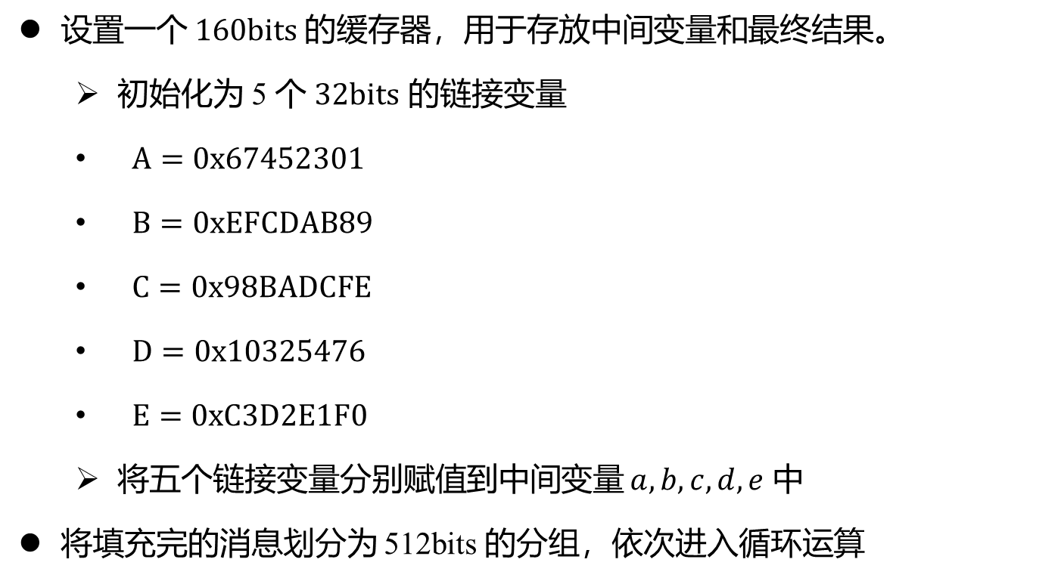
4. SHA-1 算法
(2) 初始化缓存器
设置一个$160bits$ 的缓存器，用于存放中间变量和最终结果。
初始化为 5 个 $32bits$ 的链接变量
$A=0x67452301$
$B=0xEFCDAB89$
$C=0x98BADCFE$
$D=0x10325476$
$E=0xC3D2E1F0$
将五个链接变量分别赋值到中间变量 $a,b,c,d,e$ 中
将填充完的消息划分为 512bits 的分组，依次进入循环运算

Slide 59
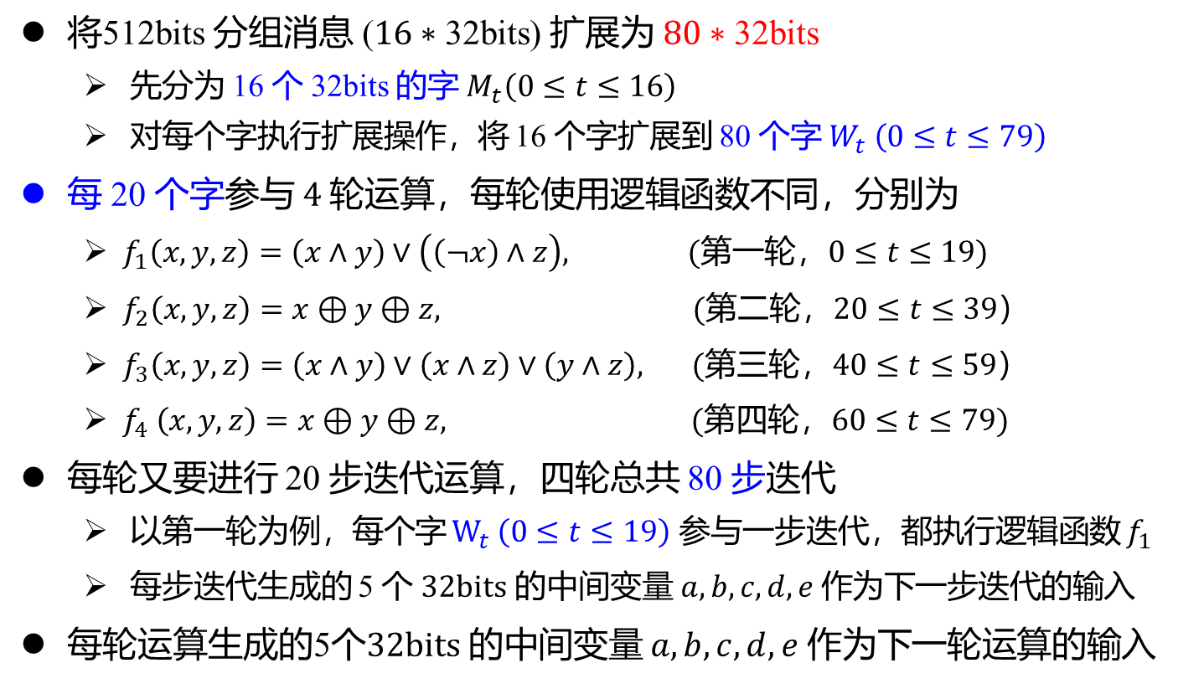
4. SHA-1 算法
(3) 分组循环运算
将512bits 分组消息 ($16∗\text{32}\text{bits}$) 扩展为 $80∗\text{32}\text{bits}$
先分为 16 个 32bits 的字$M_{t}\left(0≤t≤16\right)$
对每个字执行扩展操作，将 16 个字扩展到 80 个字 $W_{t} \left(0≤t≤79\right)$
每 20 个字参与$4$轮运算，每轮使用逻辑函数不同，分别为
$f_{1}\left(x, y, z\right)=\left(x∧y\right)∨\left(\left(¬x\right)∧z\right),$ (第一轮，$0≤t≤19$)
$f_{2}\left(x, y, z\right)=x⊕y⊕z,$ (第二轮，$20≤t≤39$）
$f_{3}\left(x, y, z\right)=\left(x∧y\right)∨\left(x∧z\right)∨\left(y∧z\right),$ (第三轮，$40≤t≤59$）
$f_{4} \left(x, y, z\right)=x⊕y⊕z,$ (第四轮，$60≤t≤79$)
每轮又要进行 20 步迭代运算，四轮总共 80 步迭代
以第一轮为例，每个字 $W_{t} \left(0≤t≤19\right)$ 参与一步迭代，都执行逻辑函数 $f_{1}$
每步迭代生成的 5 个 $32bits$ 的中间变量$a,b,c,d,e$作为下一步迭代的输入
每轮运算生成的5个$32bits$的中间变量$a,b,c,d,e$作为下一轮运算的输入

Slide 60























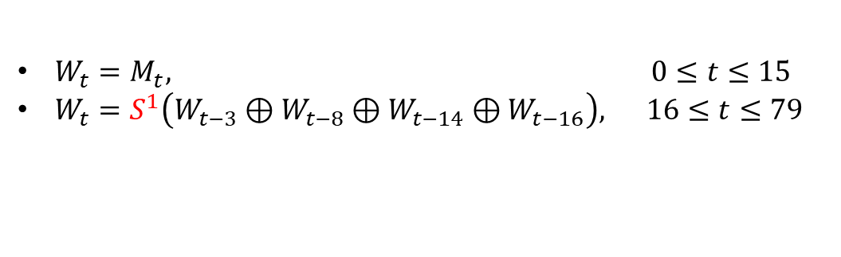
4. SHA-1 算法
(3) 分组循环运算
消息扩展，生成字${ W}_{t}$
$W_{t}=M_{t}, 0≤t≤15$
$W_{t}=S^{1}\left.\left(W_{t−3}⊕W_{t−8}⊕W_{t−14}⊕W_{t−16}\right.\right), 16≤t≤79$
$$512 bits$$
$$W_{0}$$
$$W_{2}$$
$$W_{8}$$
$$W_{13}$$
…
$$W_{t−16}$$
$$W_{t−14}$$
$$W_{t−8}$$
$$W_{t−3}$$
…
$$W_{63}$$
$$W_{65}$$
$$W_{71}$$
$$W_{76}$$
$$M_{i}$$
$$<<<1$$
$$<<<1$$
$$<<<1$$
$$W_{0}$$
$$W_{1}$$
…
$$W_{15}$$
$$W_{16}$$
…
$$W_{t}$$
…
$$W_{79}$$

Slide 61
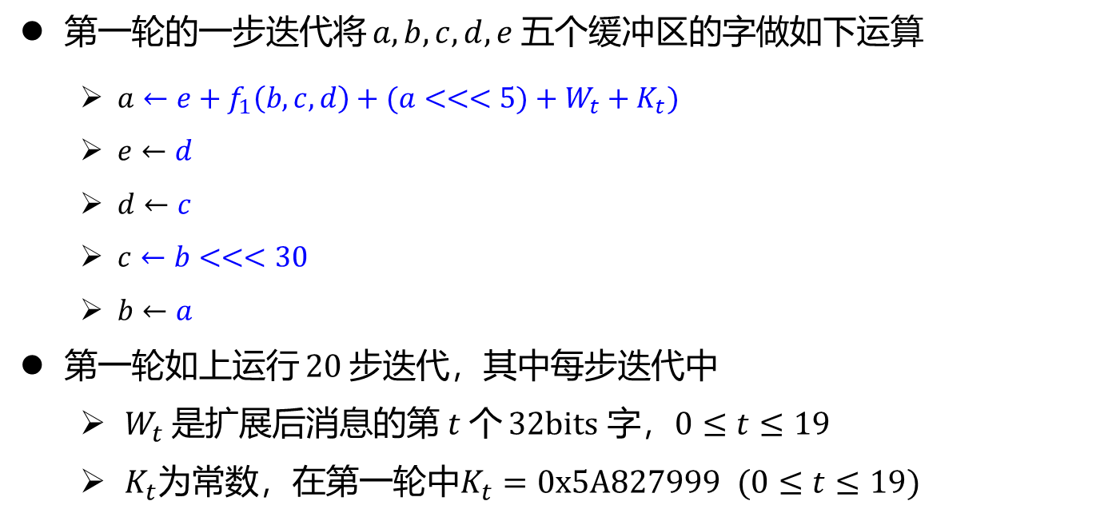
4. SHA-1 算法
(3) 分组循环运算
第一轮的一步迭代将 $a,b,c,d,e$五个缓冲区的字做如下运算
$a←e+f_{1}\left(b, c, d\right)+(a<<<5)+W_{t}+K_{t})$
$e←d$
$d←c$
$c←b<<<30$
$b←a$
第一轮如上运行 20 步迭代，其中每步迭代中
$W_{t}$是扩展后消息的第$t$个 $32bits$ 字，$0≤t≤19$
$K_{t}$为常数，在第一轮中$K_{t}=0x5A827999 (0≤t≤19)$

Slide 62















4. SHA-1 算法
(3) 分组循环运算
第一轮的一步迭代示意图
$$W_{t}$$
$$K_{t}$$
$$e$$
$$e$$
$$d$$
$$d$$
$$c$$
$$c$$
$$b$$
$$<<<30$$
$$b$$
$$a$$
$$a$$
$$<<<5$$
逻辑函数$f_{1}$

Slide 63


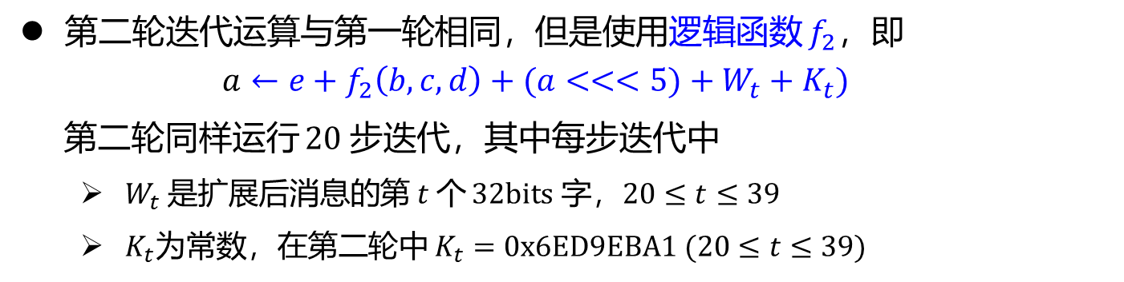



4. SHA-1 算法
(3) 分组循环运算
第二轮迭代运算与第一轮相同，但是使用逻辑函数 $f_{2}$，即
$$a←e+f_{2}\left(b, c, d\right)+(a<<<5)+W_{t}+K_{t})$$
第二轮同样运行 20 步迭代，其中每步迭代中
$W_{t}$是扩展后消息的第$t$个 $32bits$ 字，$20≤t≤39$
$K_{t}$为常数，在第二轮中 $K_{t}=0x6ED9EBA1 (20≤t≤39)$
$$W_{t}$$
$$K_{t}$$
$$e$$
$$e$$
$$d$$
$$d$$
$$c$$
$$c$$
$$b$$
$$<<<30$$
$$b$$
$$a$$
$$a$$
$$<<<5$$
逻辑函数$f_{2}$

Slide 64
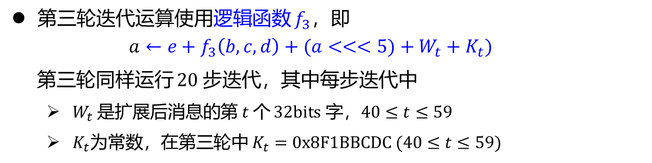

4. SHA-1 算法
(3) 分组循环运算
第三轮迭代运算使用逻辑函数 $f_{3}$，即
$$a←e+f_{3}\left(b, c, d\right)+(a<<<5)+W_{t}+K_{t})$$
第三轮同样运行 20 步迭代，其中每步迭代中
$W_{t}$是扩展后消息的第$t$个 $32bits$ 字，$40≤t≤59$
$K_{t}$为常数，在第三轮中 $K_{t}=0x8F1BBCDC (40≤t≤59)$
$$W_{t}$$
$$K_{t}$$
$$e$$
$$e$$
$$d$$
$$d$$
$$c$$
$$c$$
$$b$$
$$<<<30$$
$$b$$
$$a$$
$$a$$
$$<<<5$$
逻辑函数$f_{3}$

Slide 65
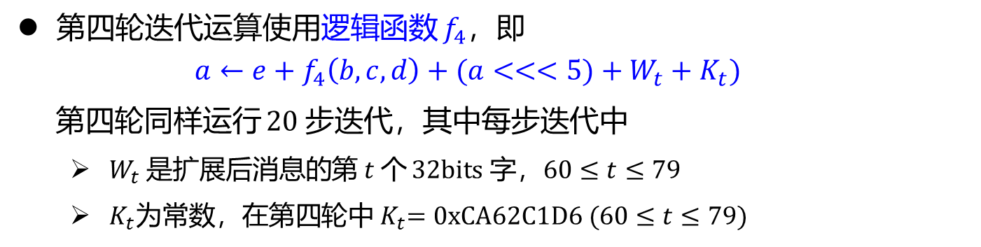

4. SHA-1 算法
(3) 分组循环运算
第四轮迭代运算使用逻辑函数 $f_{4}$，即
$$a←e+f_{4}\left(b, c, d\right)+(a<<<5)+W_{t}+K_{t})$$
第四轮同样运行 20 步迭代，其中每步迭代中
$W_{t}$是扩展后消息的第$t$个 $32bits$ 字，$60≤t≤79$
$K_{t}$为常数，在第四轮中${ K}_{t}=0xCA62C1D6 (60≤t≤79)$
$$W_{t}$$
$$K_{t}$$
$$e$$
$$e$$
$$d$$
$$d$$
$$c$$
$$c$$
$$b$$
$$<<<30$$
$$b$$
$$a$$
$$a$$
$$<<<5$$
逻辑函数$f_{4}$

Slide 66






























4. SHA-1 算法
(3) 分组循环运算
第四轮的输出值$a,b,c,d,e$再与第一轮的输入值每个字按模 $2^{32}$ 相加，即为消息的第 $q$ 个 512bits 分组经过压缩函数的输出
$$160$$
$$Y_{q}$$
$$CV_{q}$$
$$512$$
$$32$$
$$a$$
$$b$$
$$c$$
$$d$$
$$e$$
$W_{t}$($0≤t≤19)$
第1轮，20 步 $f(a,b,c,d,e,f_{1},W_{t},K_{t})$
$$a$$
$$b$$
$$c$$
$$d$$
$$e$$
$W_{t}$ ($20≤t≤39)$
第2轮，20 步 $f(a,b,c,d,e,f_{2},W_{t},K_{t})$
$$a$$
$$b$$
$$c$$
$$d$$
$$e$$
$W_{t}$($40≤t≤59$)
第3轮，20 步 $f(a,b,c,d,e,f_{3},W_{t},K_{t})$
$$a$$
$$b$$
$$c$$
$$d$$
$$e$$
$$W_{t}(60≤t≤79)$$
第4轮，20 步 $f(a,b,c,d,e,f_{4},W_{t},K_{t})$
+
+
+
+
+
$$mod 2^{32}$$
$$CV_{q+1}$$
$$160$$

Slide 67






4. SHA-1 算法
(4) 输出 SHA-1 值
级联最后输出的 5 个 $32bits$ 分组，形成$160 bits$ 的 SHA-1 值
$$L bits$$
消息
$$100...00$$
$N∗512$ bits
$$512 bits$$
$$512 bits$$
$$512 bits$$
$$Y_{0}$$
$$Y_{1}$$
…
$$Y_{N−1}$$
$$160$$
$$160$$
$$160$$
$$160$$
$$a,b,c,d,e$$
$$f$$
$$f$$
…
$$f$$
SHA-1 值
$${CV}_{1}$$
$${CV}_{N−1}$$

Slide 68
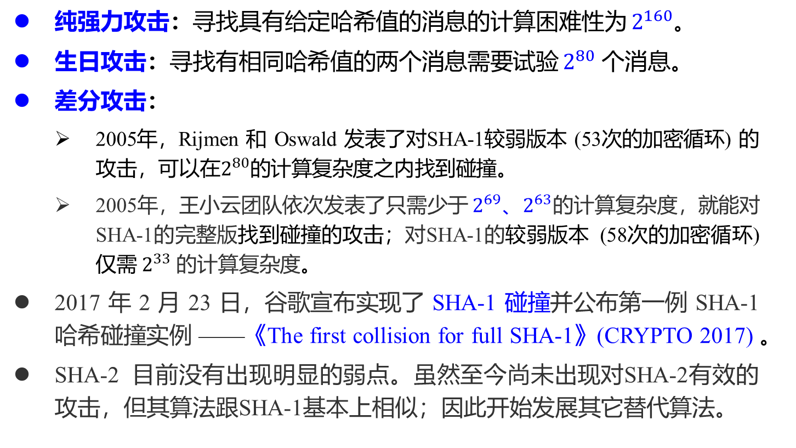
4. SHA-1 算法
4.4 SHA-1的安全性
纯强力攻击：寻找具有给定哈希值的消息的计算困难性为 $2^{160}$。
生日攻击：寻找有相同哈希值的两个消息需要试验 $2^{80}$ 个消息。
差分攻击：
2005年，Rijmen 和 Oswald 发表了对SHA-1较弱版本 (53次的加密循环) 的攻击，可以在$2^{80}$的计算复杂度之内找到碰撞。
2005年，王小云团队依次发表了只需少于${ 2}^{69}$、$2^{63}$的计算复杂度，就能对SHA-1的完整版找到碰撞的攻击；对SHA-1的较弱版本 (58次的加密循环) 仅需$2^{33}$的计算复杂度。
2017 年 2 月 23 日，谷歌宣布实现了 SHA-1 碰撞并公布第一例 SHA-1哈希碰撞实例 ——《The first collision for full SHA-1》(CRYPTO 2017) 。
SHA-2 目前没有出现明显的弱点。虽然至今尚未出现对SHA-2有效的攻击，但其算法跟SHA-1基本上相似；因此开始发展其它替代算法。
Notes:
MD5的输出为128 bits

Slide 69
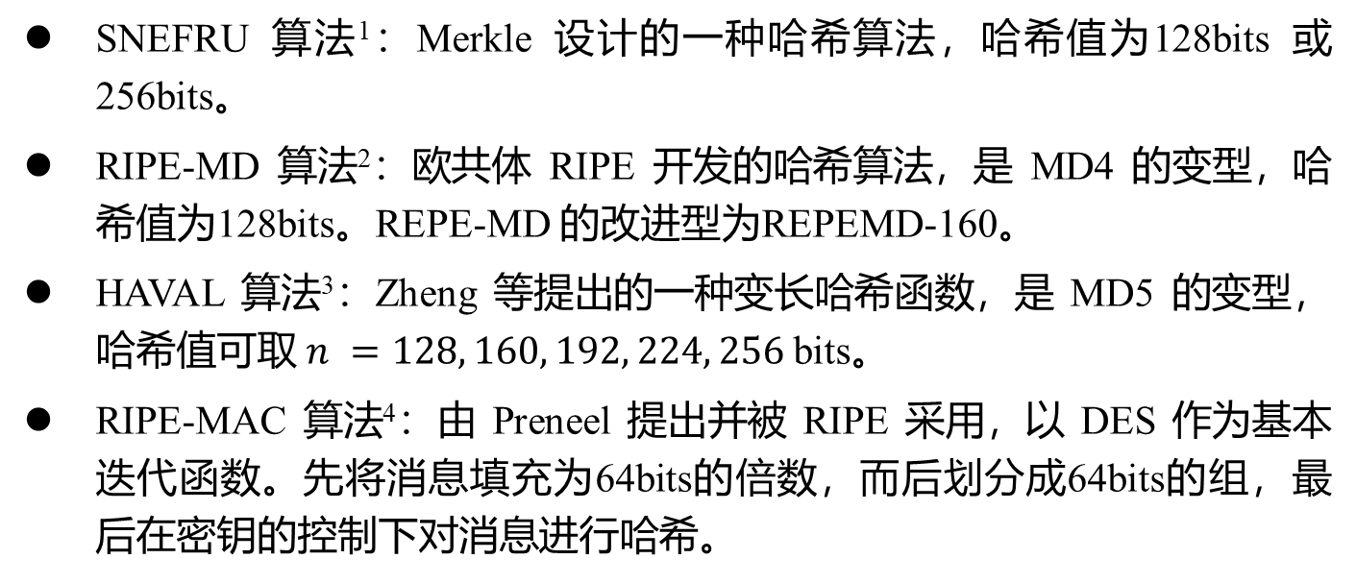
4. SHA-1 算法
4.5 其它有名的哈希函数
SNEFRU 算法¹：Merkle 设计的一种哈希算法，哈希值为128bits 或 256bits。
RIPE-MD 算法²：欧共体 RIPE 开发的哈希算法，是 MD4 的变型，哈希值为128bits。REPE-MD 的改进型为REPEMD-160。
HAVAL 算法³：Zheng 等提出的一种变长哈希函数，是 MD5 的变型，哈希值可取$n =128, 160, 192, 224, 256$bits。
RIPE-MAC 算法⁴：由 Preneel 提出并被 RIPE 采用，以 DES 作为基本迭代函数。先将消息填充为64bits的倍数，而后划分成64bits的组，最后在密钥的控制下对消息进行哈希。
¹ Merkle R C. A fast software one-way hash function[J]. Journal of Cryptology, 1990, 3: 43-58.
² Dobbertin H, Bosselaers A, Preneel B. RIPEMD-160: A strengthened version of RIPEMD[C]//International Workshop on Fast Software Encryption., 1996: 71-82.
³ Zheng Y, Pieprzyk J, Seberry J. HAVAL—a one-way hashing algorithm with variable length of output[C]//Advances in Cryptology—AUSCRYPT’92 Advances in Cryptology, 1993: 81-104.
⁴ Bosselaers A, Preneel B. RIPE-MAC[J]. Integrity Primitives for Secure Information Systems: Final Report of RACE Integrity Primitives Evaluation RIPE-RACE 1040, 2005: 113-143.
Notes:
RIPE-MAC算法分为 用一个DES的RIPE-MAC1 和 用三个DES 的RIPE-MAC3。

Slide 70

5. SM3 算法
5.1 SM3 算法概述
SM3是我国政府采用的一种哈希函数标准，由国家密码管理局于2010年12月17日发布。相关标准为“GM/T 0004-2012 《SM3密码杂凑算法》”。
从1996年至2005年，王小云提出比特追踪法，带领团队给出了MD5和SHA-1在内的系列哈希函数的碰撞攻击。
为了抵抗比特追踪法的攻击，王小云团队设计了中国哈希函数标准SM3。SM3采用三维强雪崩设计架构，可以有效抵抗比特追踪法攻击。
2018年，SM3和美国标准SHA2、SHA3、俄罗斯标准等一起纳入新一代ISO哈希函数标准。
SM3产生了巨大的社会效益和经济效益，被纳入了中国46类重要经济行业规范，包括国家电网、金融、社保、交通等众多领域。
Notes:
是数字签字标准算法DSS (Digital Signature Standard)中使用的哈希算法。
SHA-0小于生日攻击法所需的2的80次方，即其安全性不到一个理想的杂凑函数抵抗攻击所应具备的计算复杂度, 2005年二月，王小云再度发表了对SHA-0破密的算法，可在2的39次方的计算复杂度内就找到碰撞。

Slide 71
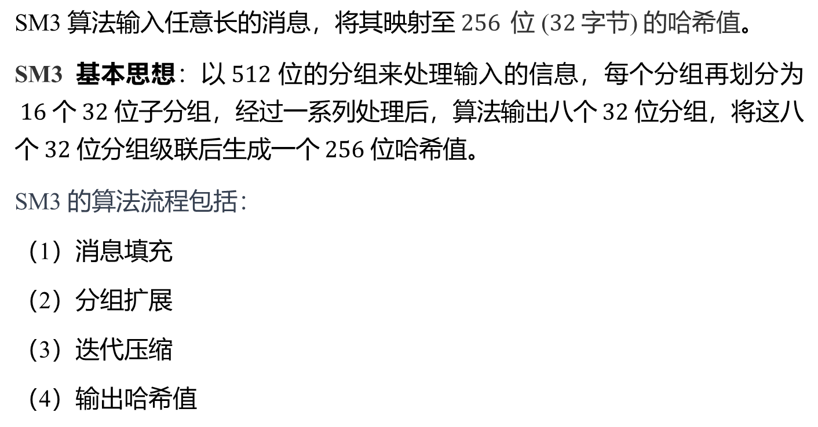
5. SM3 算法
5.2 SM3 的算法流程
SM3 算法输入任意长的消息，将其映射至$256$ 位 ($32$字节) 的哈希值。
SM3 基本思想：以$512$位的分组来处理输入的信息，每个分组再划分为$16$个$32$位子分组，经过一系列处理后，算法输出八个$32$位分组，将这八个$32$位分组级联后生成一个$256$位哈希值。
SM3 的算法流程包括：
（1）消息填充
（2）分组扩展
（3）迭代压缩
（4）输出哈希值

Slide 72
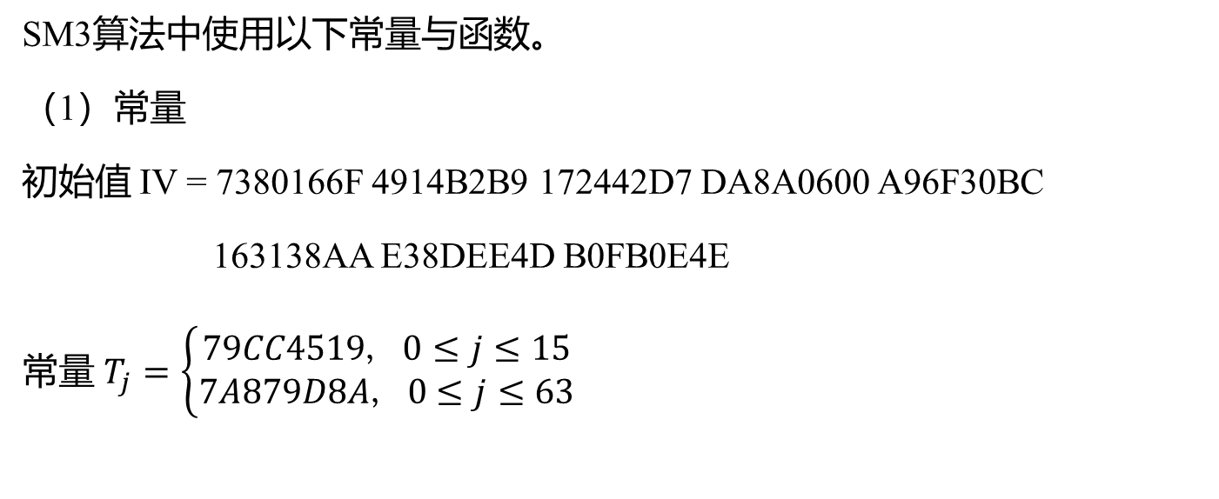
5. SM3 算法
1. 常量与函数
SM3算法中使用以下常量与函数。
（1）常量
初始值 IV = 7380166F 4914B2B9 172442D7 DA8A0600 A96F30BC
163138AA E38DEE4D B0FB0E4E
常量 $T_{j}=\left\{\begin{aligned}79CC4519，0≤j≤15 \\ 7A879D8A，0≤j≤63\end{aligned}\right.$

Slide 73

5. SM3 算法
1. 常量与函数
（2）函数
布尔函数：式中X、Y、Z为32位字，$∧$、$∨$、$−$、$⊕$分别是逻辑与、逻辑或、逻辑非和逐比特异或运算
置换函数：式中X为32位字，符号a$⋘$n表示把a循环左移n位。

Slide 74
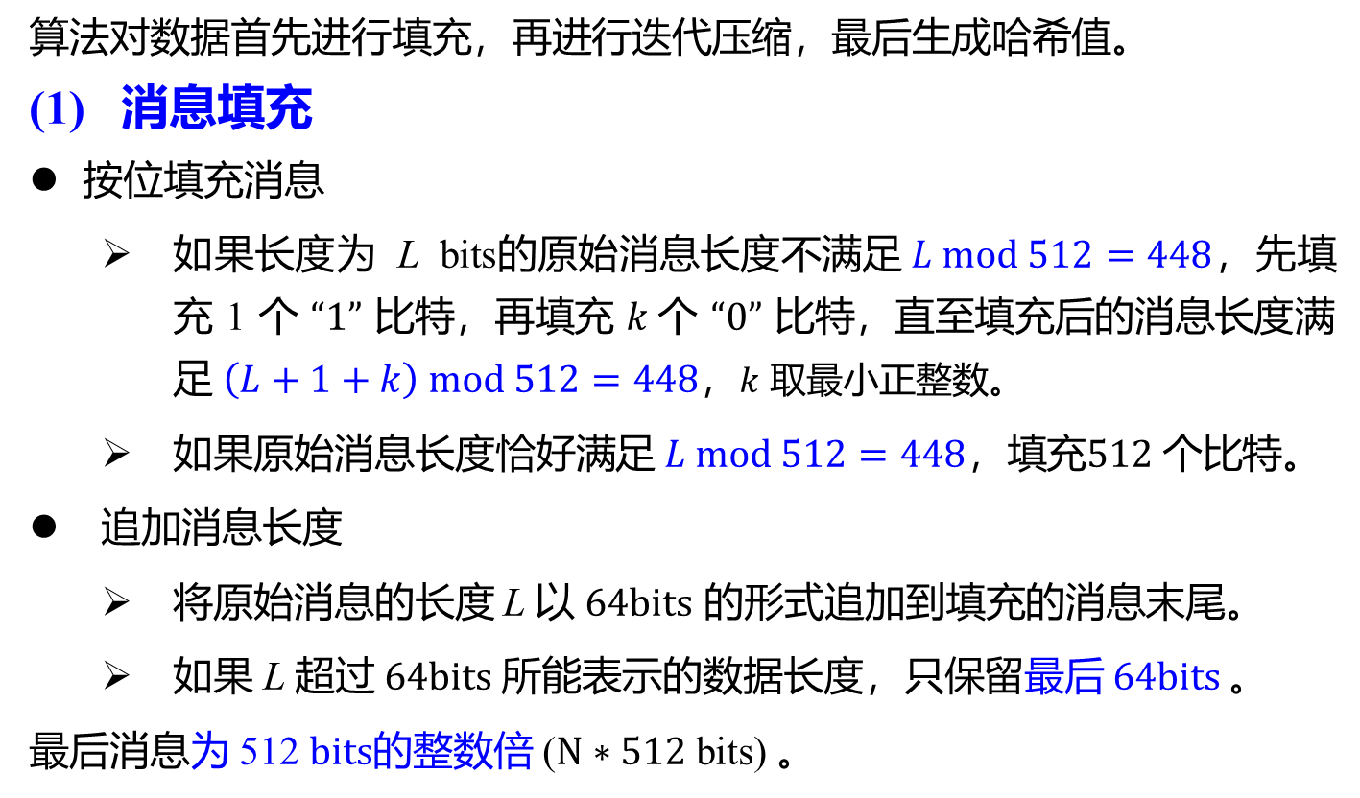
5. SM3 算法
2. 算法描述
算法对数据首先进行填充，再进行迭代压缩，最后生成哈希值。
(1) 消息填充
按位填充消息
如果长度为 L bits的原始消息长度不满足$L mod 512=448$，先填充 1 个 $“1”$ 比特，再填充 $k$个 $“0”$ 比特，直至填充后的消息长度满足 $\left(L+1+k\right) mod 512=448$，$k$ 取最小正整数。
如果原始消息长度恰好满足$L mod 512=448$，填充$512$个比特。
追加消息长度
将原始消息的长度 L 以 $64bits$ 的形式追加到填充的消息末尾。
如果 L 超过 $64bits$所能表示的数据长度，只保留最后$64bits$ 。
最后消息为 512 $bits$的整数倍 ($N∗512$ bits) 。

Slide 75



5. SM3 算法
(1) 消息填充
$N∗512$ bits
$$L bits$$
填充$1\sim 512 bits$
消息
$$100...00$$
消息长度 $64 bits$
$$512 bits$$
$$512 bits$$
$$512 bits$$
$$B_{0}$$
$$B_{1}$$
…
$$B_{N−1}$$

Slide 76
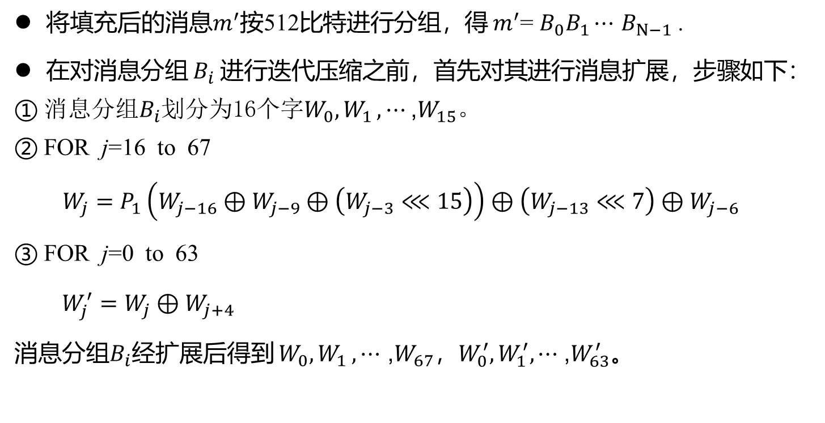
5. SM3 算法
(2) 分组扩展
将填充后的消息$m^{′}$按512比特进行分组，得 $m^{′}$= $B_{0}B_{1}⋯$ $B_{N−1}$ .
在对消息分组$B_{i}$进行迭代压缩之前，首先对其进行消息扩展，步骤如下：
① 消息分组$B_{i}$划分为16个字$W_{0}{,W}_{1},⋯$ ,$W_{15}$。
② FOR j=16 to 67
$$W_{j}=P_{1}\left(W_{j−16}⊕W_{j−9}⊕\left(W_{j−3}⋘15\right)\right)⊕\left(W_{j−13}⋘7\right)⊕W_{j−6}$$
③ FOR j=0 to 63
$W_{j}^{′}=W_{j}⊕W_{j+4}$
消息分组$B_{i}$经扩展后得到 $W_{0}{,W}_{1},⋯$ ,$W_{67}$，$W_{0}^{′},W_{1}^{′},⋯$ ,$W_{63}^{′}$。

Slide 77
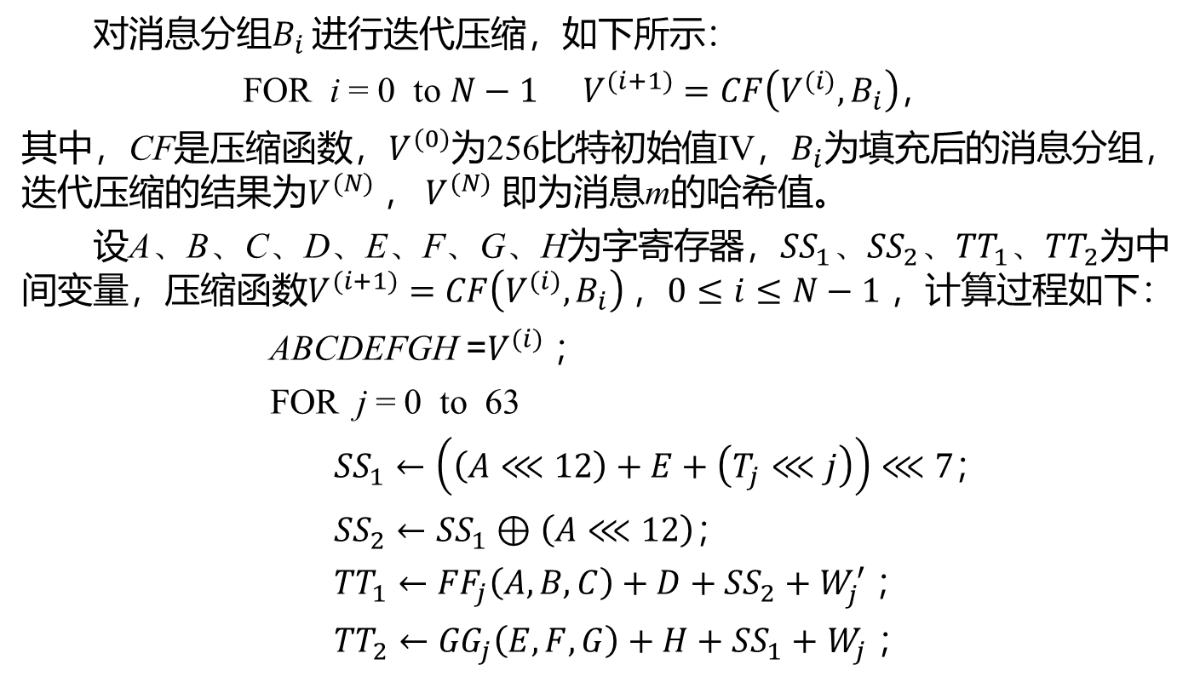
5. SM3 算法
(3) 迭代压缩
对消息分组$B_{i}$ 进行迭代压缩，如下所示：
FOR i = 0 to $N−1$ $V^{(i+1)}=CF\left(V^{(i)},B_{i}\right)$，
其中，CF是压缩函数，$V^{(0)}$为256比特初始值IV，$B_{i}$为填充后的消息分组，迭代压缩的结果为$V^{(N)}$， $V^{(N)}$ 即为消息m的哈希值。
设A$、$B、C、D、E、F、G、H为字寄存器，${SS}_{1}$、${SS}_{2}$、${TT}_{1}$、${TT}_{2}$为中间变量，压缩函数$V^{(i+1)}=CF\left(V^{(i)},B_{i}\right)$ ，$0≤i≤N−1$ ，计算过程如下：
ABCDEFGH =$V^{(i)}$ ；
FOR j = 0 to 63
${SS}_{1}←\left(\left(A⋘12\right)+E+\left(T_{j}⋘j\right)\right)$ $⋘7$；
${SS}_{2}←{SS}_{1}⊕$ $\left(A⋘12\right)$；
${TT}_{1}←{FF}_{j}\left(A,B,C\right)+D+{SS}_{2}+W_{j}^{′}$ ；
${TT}_{2}←{GG}_{j}\left(E,F,G\right)+H+{SS}_{1}+$ $W_{j}$ ；

Slide 78
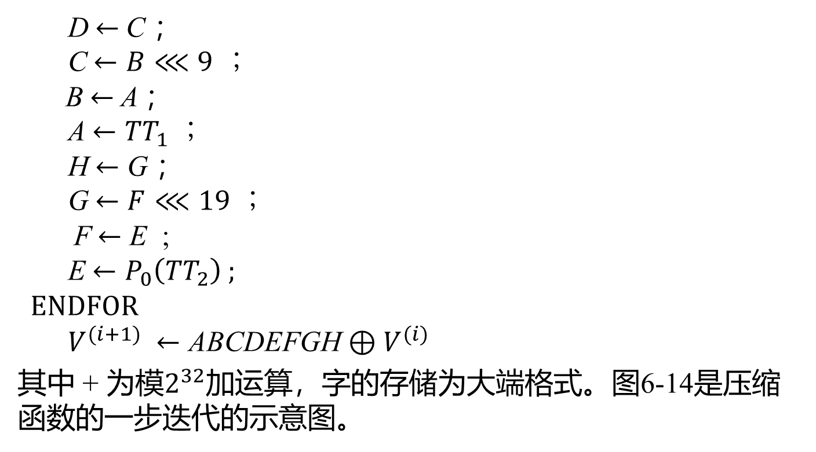
5. SM3 算法
(3) 迭代压缩
D$←$C ；
C$←B⋘9$ ；
B$←$A ；
A$←{TT}_{1}$ ；
H$←$ G ；
G$←F⋘19$ ；
F$←$ E ;
E$←P_{0}\left({TT}_{2}\right)$ ;
ENDFOR
$V^{(i+1)} ←\text{ABCDEFGH}⊕V^{(i)}$
其中 + 为模$2^{32}$加运算，字的存储为大端格式。图6-14是压缩函数的一步迭代的示意图。

Slide 79
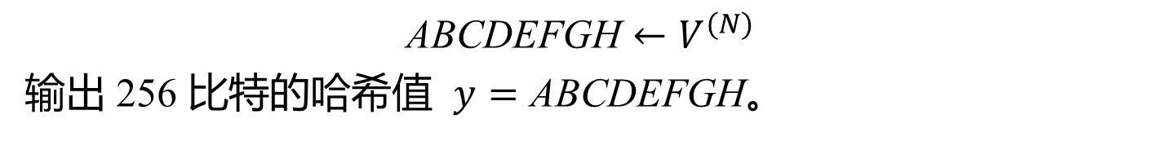
5. SM3 算法
(4) 输出哈希值
$$\text{ABCDEFGH}←V^{(N)}$$
输出 256 比特的哈希值 $y=\text{ABCDEFGH}$。

Slide 80
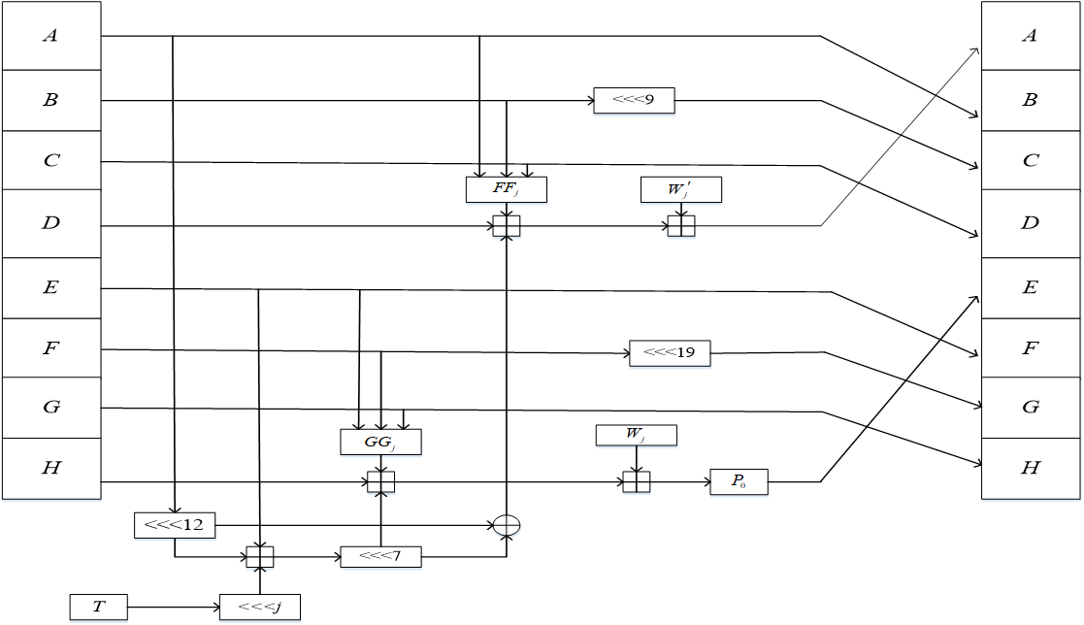
5. SM3 算法
SM3 的压缩函数中的迭代
6-14 SM3压缩函数的一步迭代的示意图

Slide 81
5. SM3 算法
SM3 算法框图
图6-15 SM3 产生消息哈希值的处理过程

Slide 82
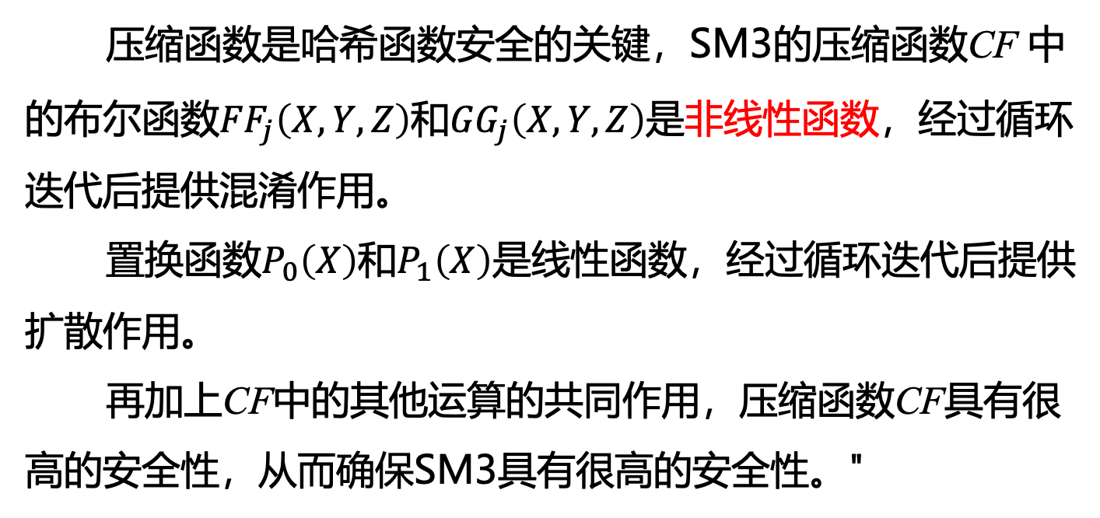
5. SM3 算法
5.3 SM3哈希算法的安全性
压缩函数是哈希函数安全的关键，SM3的压缩函数CF 中的布尔函数${FF}_{j}\left(X,Y,Z\right)$和${GG}_{j}\left(X,Y,Z\right)$是非线性函数，经过循环迭代后提供混淆作用。
置换函数$P_{0}\left(X\right)$和$P_{1}\left(X\right)$是线性函数，经过循环迭代后提供扩散作用。
再加上CF中的其他运算的共同作用，压缩函数CF具有很高的安全性，从而确保SM3具有很高的安全性。"

Slide 83
小结
哈希函数具有压缩性、单向性和抗碰撞性。
哈希函数包括密码哈希函数和一般哈希函数，它在消息认证码，伪随机函数等方面有着重要的应用。
哈希函数与密码方案的可证明安全性（如随机预言模型、公钥加密/签名方案）有着密切的联系。
典型哈希函数 MD5，SHA-1，SM3的构造方法与安全性分析。

Slide 84
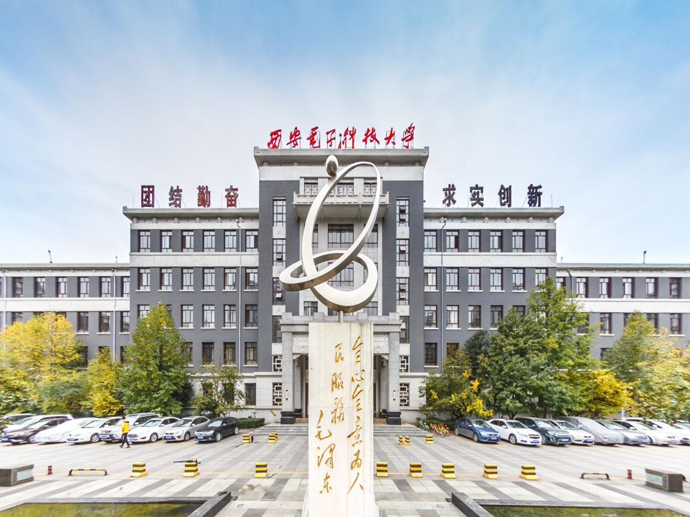
谢 谢 ！
THANK YOU

